Slide 1

地球的瑰宝：矿石科学与中国地质博物馆

Slide 2

01
引言：矿石与地球历史
02
矿石的科学特性
03
中国地质博物馆的矿石珍宝
04
矿石的文化与应用
content
目录

Slide 3
01
引言：矿石与地球历史

Slide 4





矿石的定义与分类
矿石定义
矿石分类
地球历史
中国地质博物馆
矿石，地壳中富含可经济利用矿物的集合体，是人类获取金属和非金属资源的重要来源。
依据主要成分，矿石可分为金属矿石和非金属矿石两大类，前者如铜、铁、金矿，后者包括石墨、石膏等。
矿石的形成与地球演化紧密相关，不同地质时期的矿石记录了地球历史上的环境变化和生命活动。
作为矿石研究的宝库，中国地质博物馆收藏了丰富的矿石标本，展示了矿石科学的魅力及其在地球历史中的作用。

Slide 5

矿石、矿物与化石的区别
矿石定义
矿物特性
化石作用
三者联系
矿石是地壳中富含可提取经济价值的矿物质集合体，如铜矿石、铁矿石等，它们记录了地球的物质循环和地质变迁.
矿物是自然形成的无机固体，具有特定的化学成分和晶体结构，如石英、长石，它们是构成岩石的基本单位.
化石是古代生物遗骸或活动痕迹在地层中的保存，如恐龙骨骼、树叶印痕，它们揭示了生物演化和古环境信息.
矿石、矿物与化石都是地球历史的见证，通过研究它们，科学家能解读地球的过去，理解地球系统的复杂性.

Slide 6



矿石的四大类及其代表
金属矿石
非金属矿石
金属矿石是地球宝贵的资源，如铜、铁、金等，它们见证了地球的形成与演化，中国地质博物馆收藏了多种珍贵的金属矿石样本，展示了地球丰富的金属宝藏.
非金属矿石包括石墨、石膏、金刚石等，它们在工业、科技领域应用广泛，中国地质博物馆通过展示这些矿石，揭示了地球物质的多样性和复杂性.
宝石矿石
宝石矿石如翡翠、钻石、红宝石，不仅美丽，还蕴含着地球深部的秘密，中国地质博物馆的宝石展区，让人们领略到地球瑰宝的魅力与价值.

Slide 7
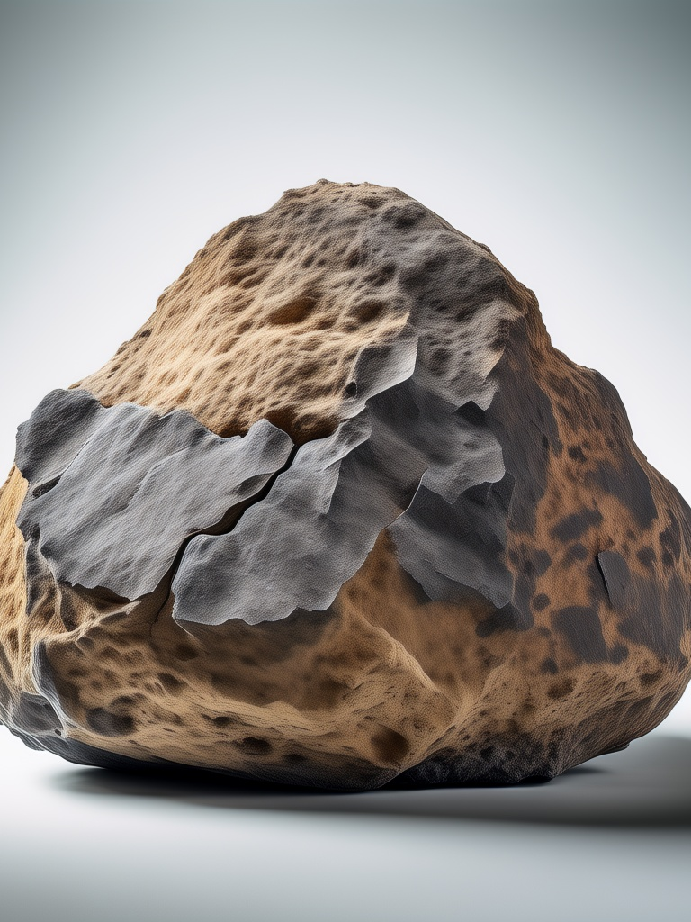
地球演化见证：中国地质大学的岩矿记录
矿石之谜
时间的印记
矿石不仅是地球历史的记录者，它们的形成、变化见证了地球演化的历程。中国地质大学收藏的岩矿标本，是研究地球历史的宝贵资料。
从古老的元古代到新生代，中国地质大学的岩矿记录跨越数十亿年，每一块矿石都承载着时间的印记，讲述着地球的故事。
科研的基石
文化的传承
这些岩矿标本不仅用于教学，更是科学研究的基石，帮助科学家们解开地球演化的奥秘，推动地质科学的发展。
中国地质博物馆不仅是科研机构，也是文化传承的场所，通过展览和教育活动，让更多人了解矿石科学，感受地球的瑰宝之美。

Slide 8
02
矿石的科学特性

Slide 9
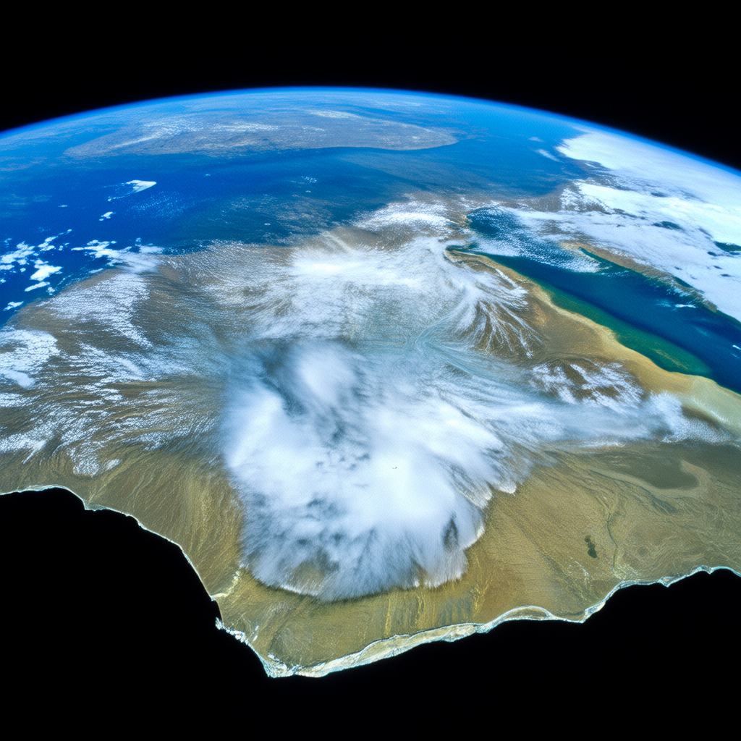




矿石的形成与分布
矿石成因
分布规律
矿石在地球深部高温高压条件下，通过岩浆结晶、热液作用或变质作用形成，富含金属元素，是地球宝贵的资源。
矿石分布受地质构造控制，如铜、铁多见于板块边缘，金、银常藏于古老地盾区，反映了地球历史的痕迹。
科学价值
中国贡献
研究矿石不仅可了解地球内部结构与演化，还能揭示矿产资源的分布规律，对地质学、地球化学有重要贡献。
中国地质博物馆收藏了丰富的矿石标本，展示了矿石的多样性和美丽，是中国地质科学研究的重要基地。

Slide 10




地质作用类型与典型产地
岩浆作用
沉积作用
变质作用
典型产地
岩浆冷却结晶形成各种火成岩，如花岗岩中的长石、石英等矿物，是地球内部高温高压环境下的产物，常见于板块边缘或热点地区。
风化剥蚀后的物质经搬运沉积，随时间压实固结成岩，如煤、石油等有机矿产，以及砂岩、石灰岩中的石英、方解石等无机矿物。
原有岩石在高温高压下发生重结晶，形成片麻岩、大理岩等，其中的石榴石、蓝晶石等矿物，反映了地壳深部的复杂变化。
中国地质博物馆展示了来自世界各地的矿石，如南非的钻石、智利的铜矿、澳大利亚的铁矿，以及中国云南的翡翠、内蒙古的萤石等珍贵样品。

Slide 11
物理与化学特征：硬度、解理、颜色
01
02
03
04
硬度揭秘
解理奥秘
色彩斑斓
中国瑰宝
硬度是矿石抵抗外力刻划或压入的能力，如钻石因其高硬度成为最硬的自然物质，而滑石则因其低硬度而柔软。
解理是指矿石沿特定方向裂开的性质，云母以其完美的解理而著称，能分裂成薄片，展现了其独特的结构特征。
矿石的颜色可以是其化学成分的直接反映，如赤铁矿的红色源于含铁量高，蓝铜矿的蓝色则源自铜离子的存在。
中国地质博物馆收藏了众多珍贵矿石，如萤石、翡翠等，它们不仅展示了矿石的美丽，也见证了地球的悠久历史和地质变迁。

Slide 12



特殊性质与应用实例
宝石之美
工业之基
科研之钥
钻石，硬度极高，折射率高，是爱情永恒的象征。翡翠，色泽温润，深受东方人喜爱，其绿色源于含有的铬元素。
铁矿石，主要成分是氧化铁，是钢铁工业的基础原料。铜矿石，富含铜元素，广泛应用于电气、建筑等行业，支撑现代工业发展。
中国地质博物馆收藏的矿石样本，如辉锑矿、闪锌矿等，为地质学研究提供了珍贵资料，推动了矿石科学的发展。

Slide 13
中国地质博物馆的矿石珍宝
03

Slide 14
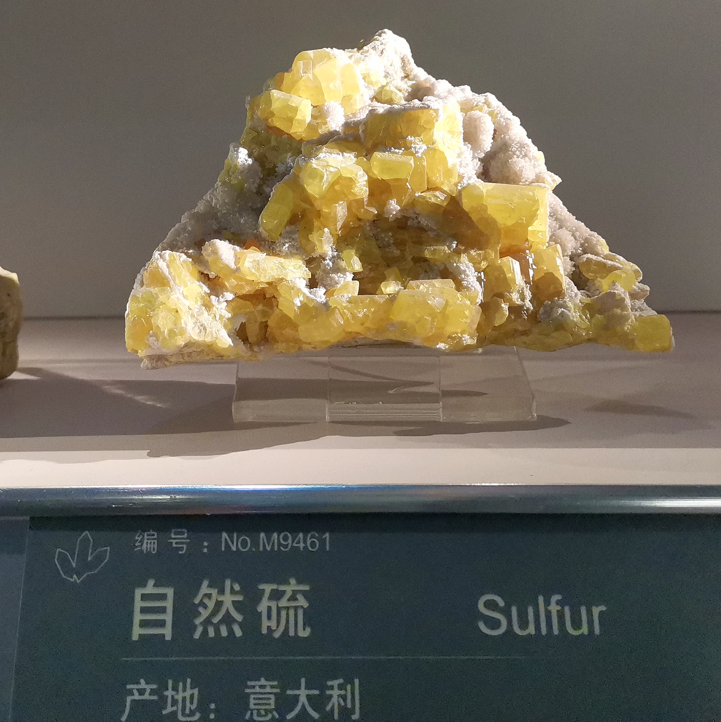
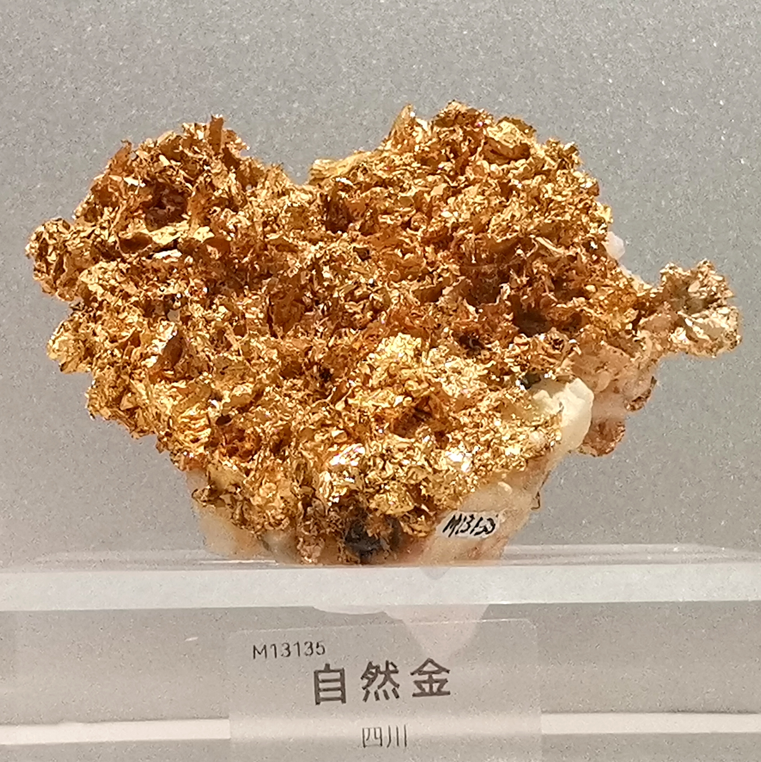
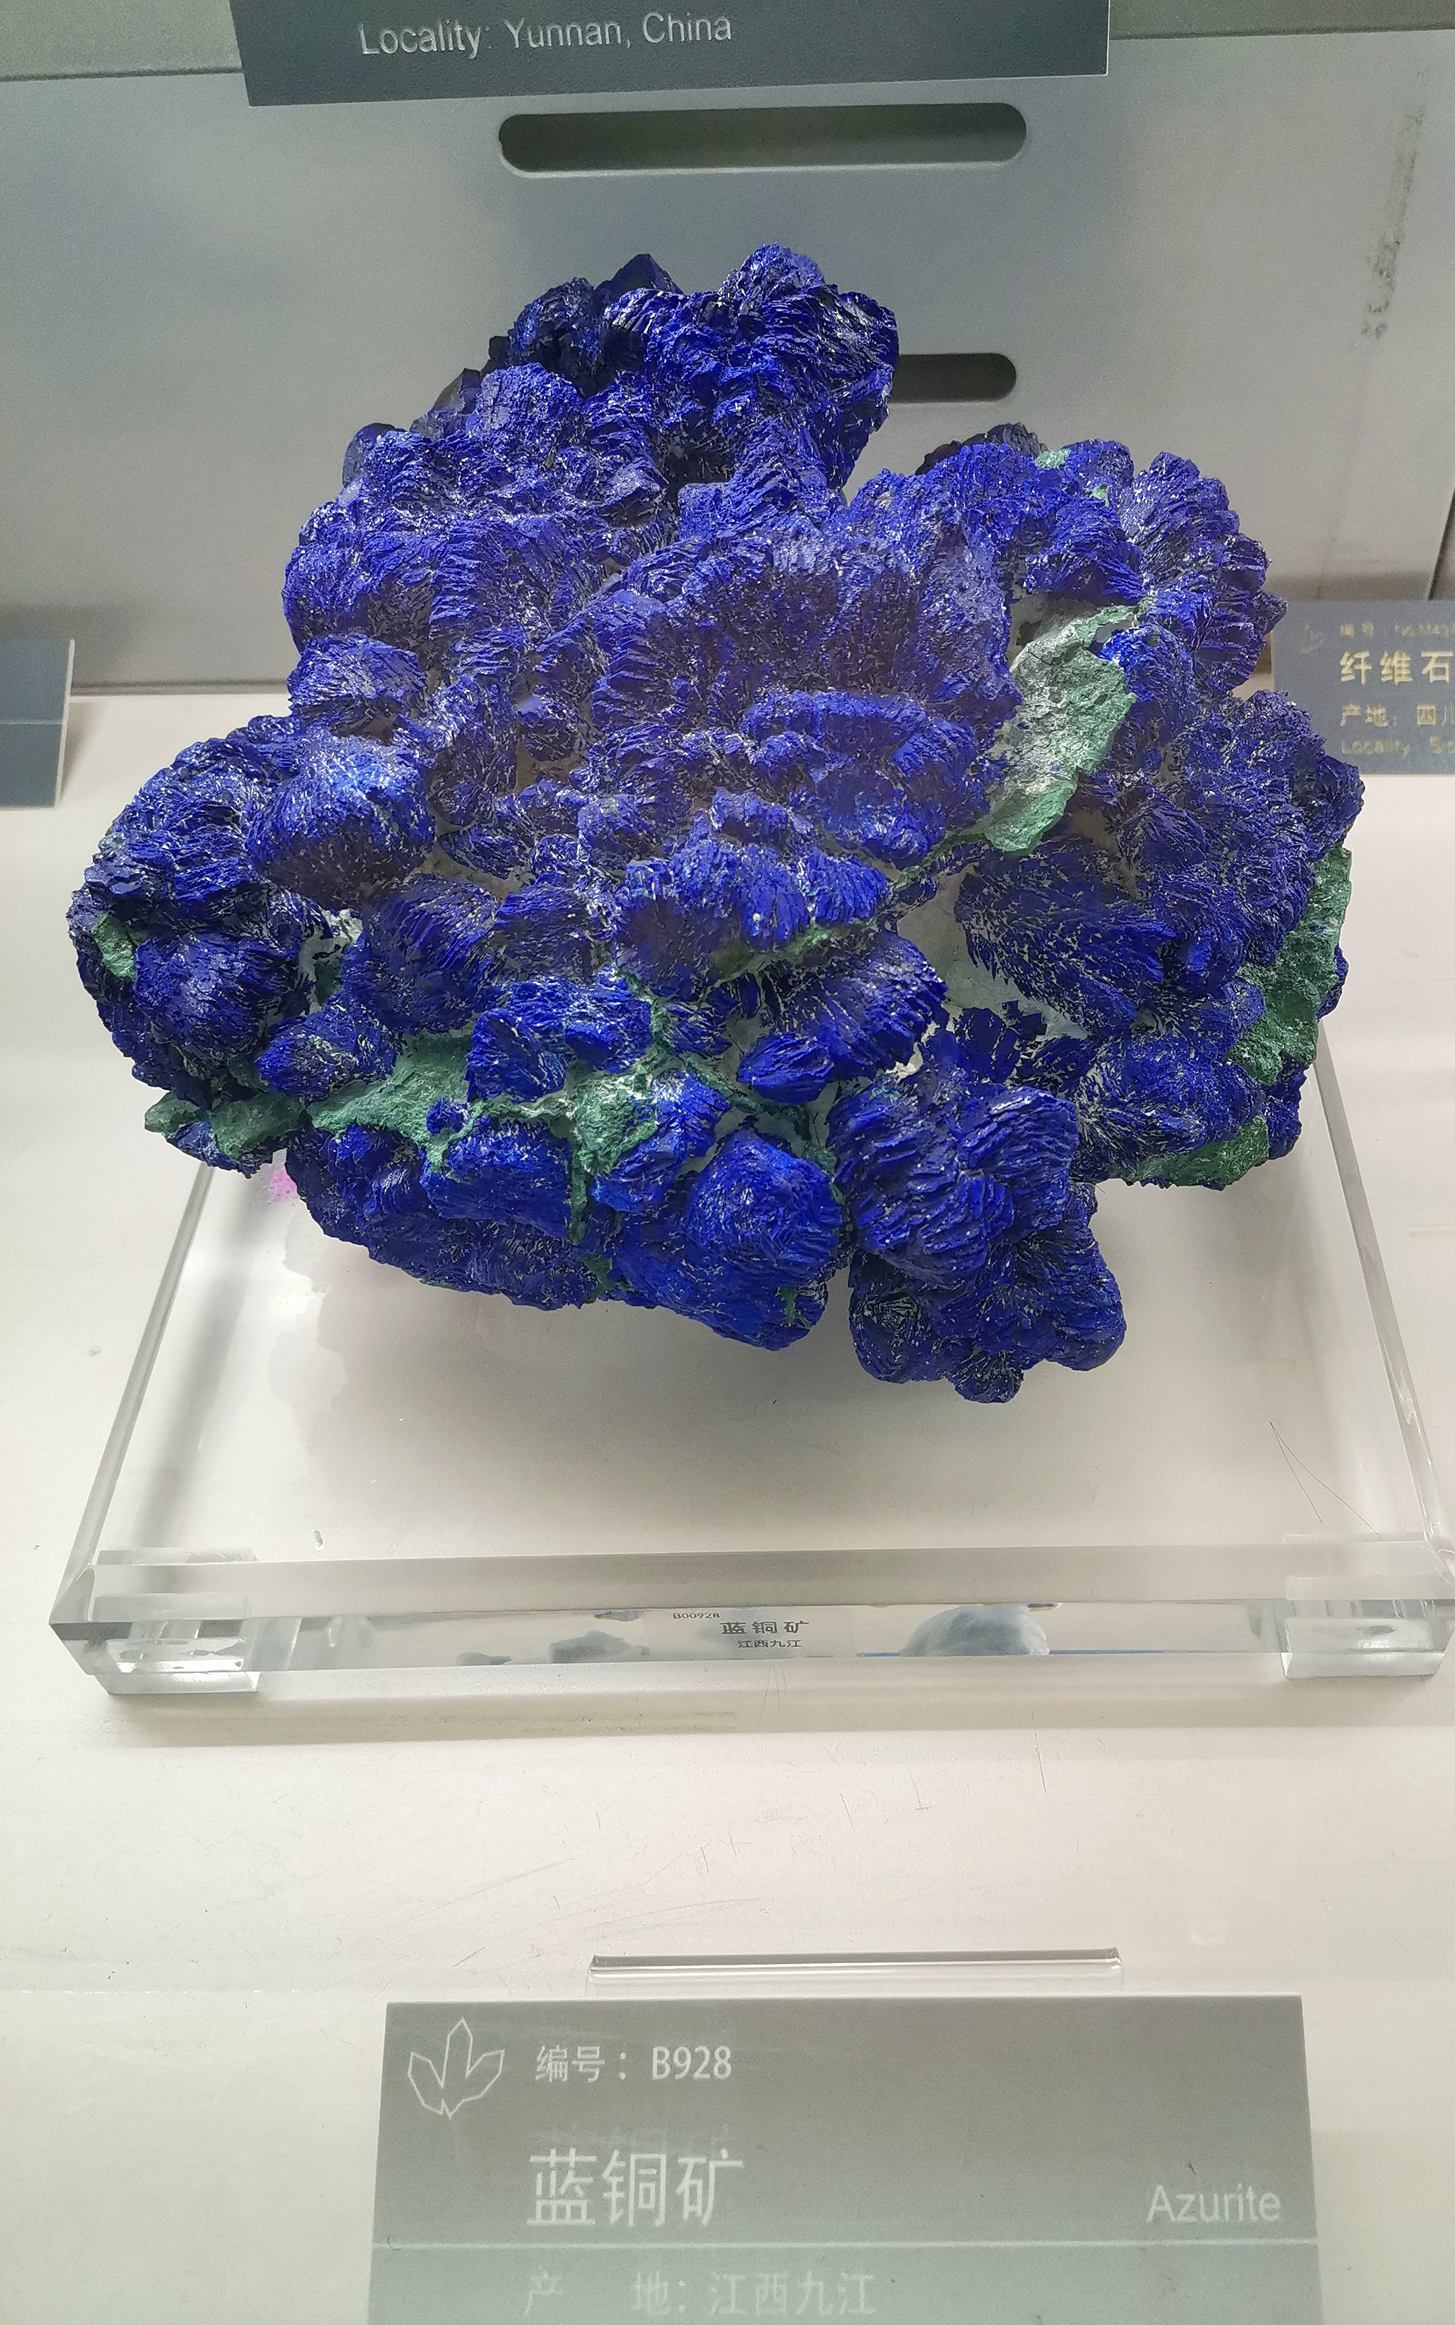
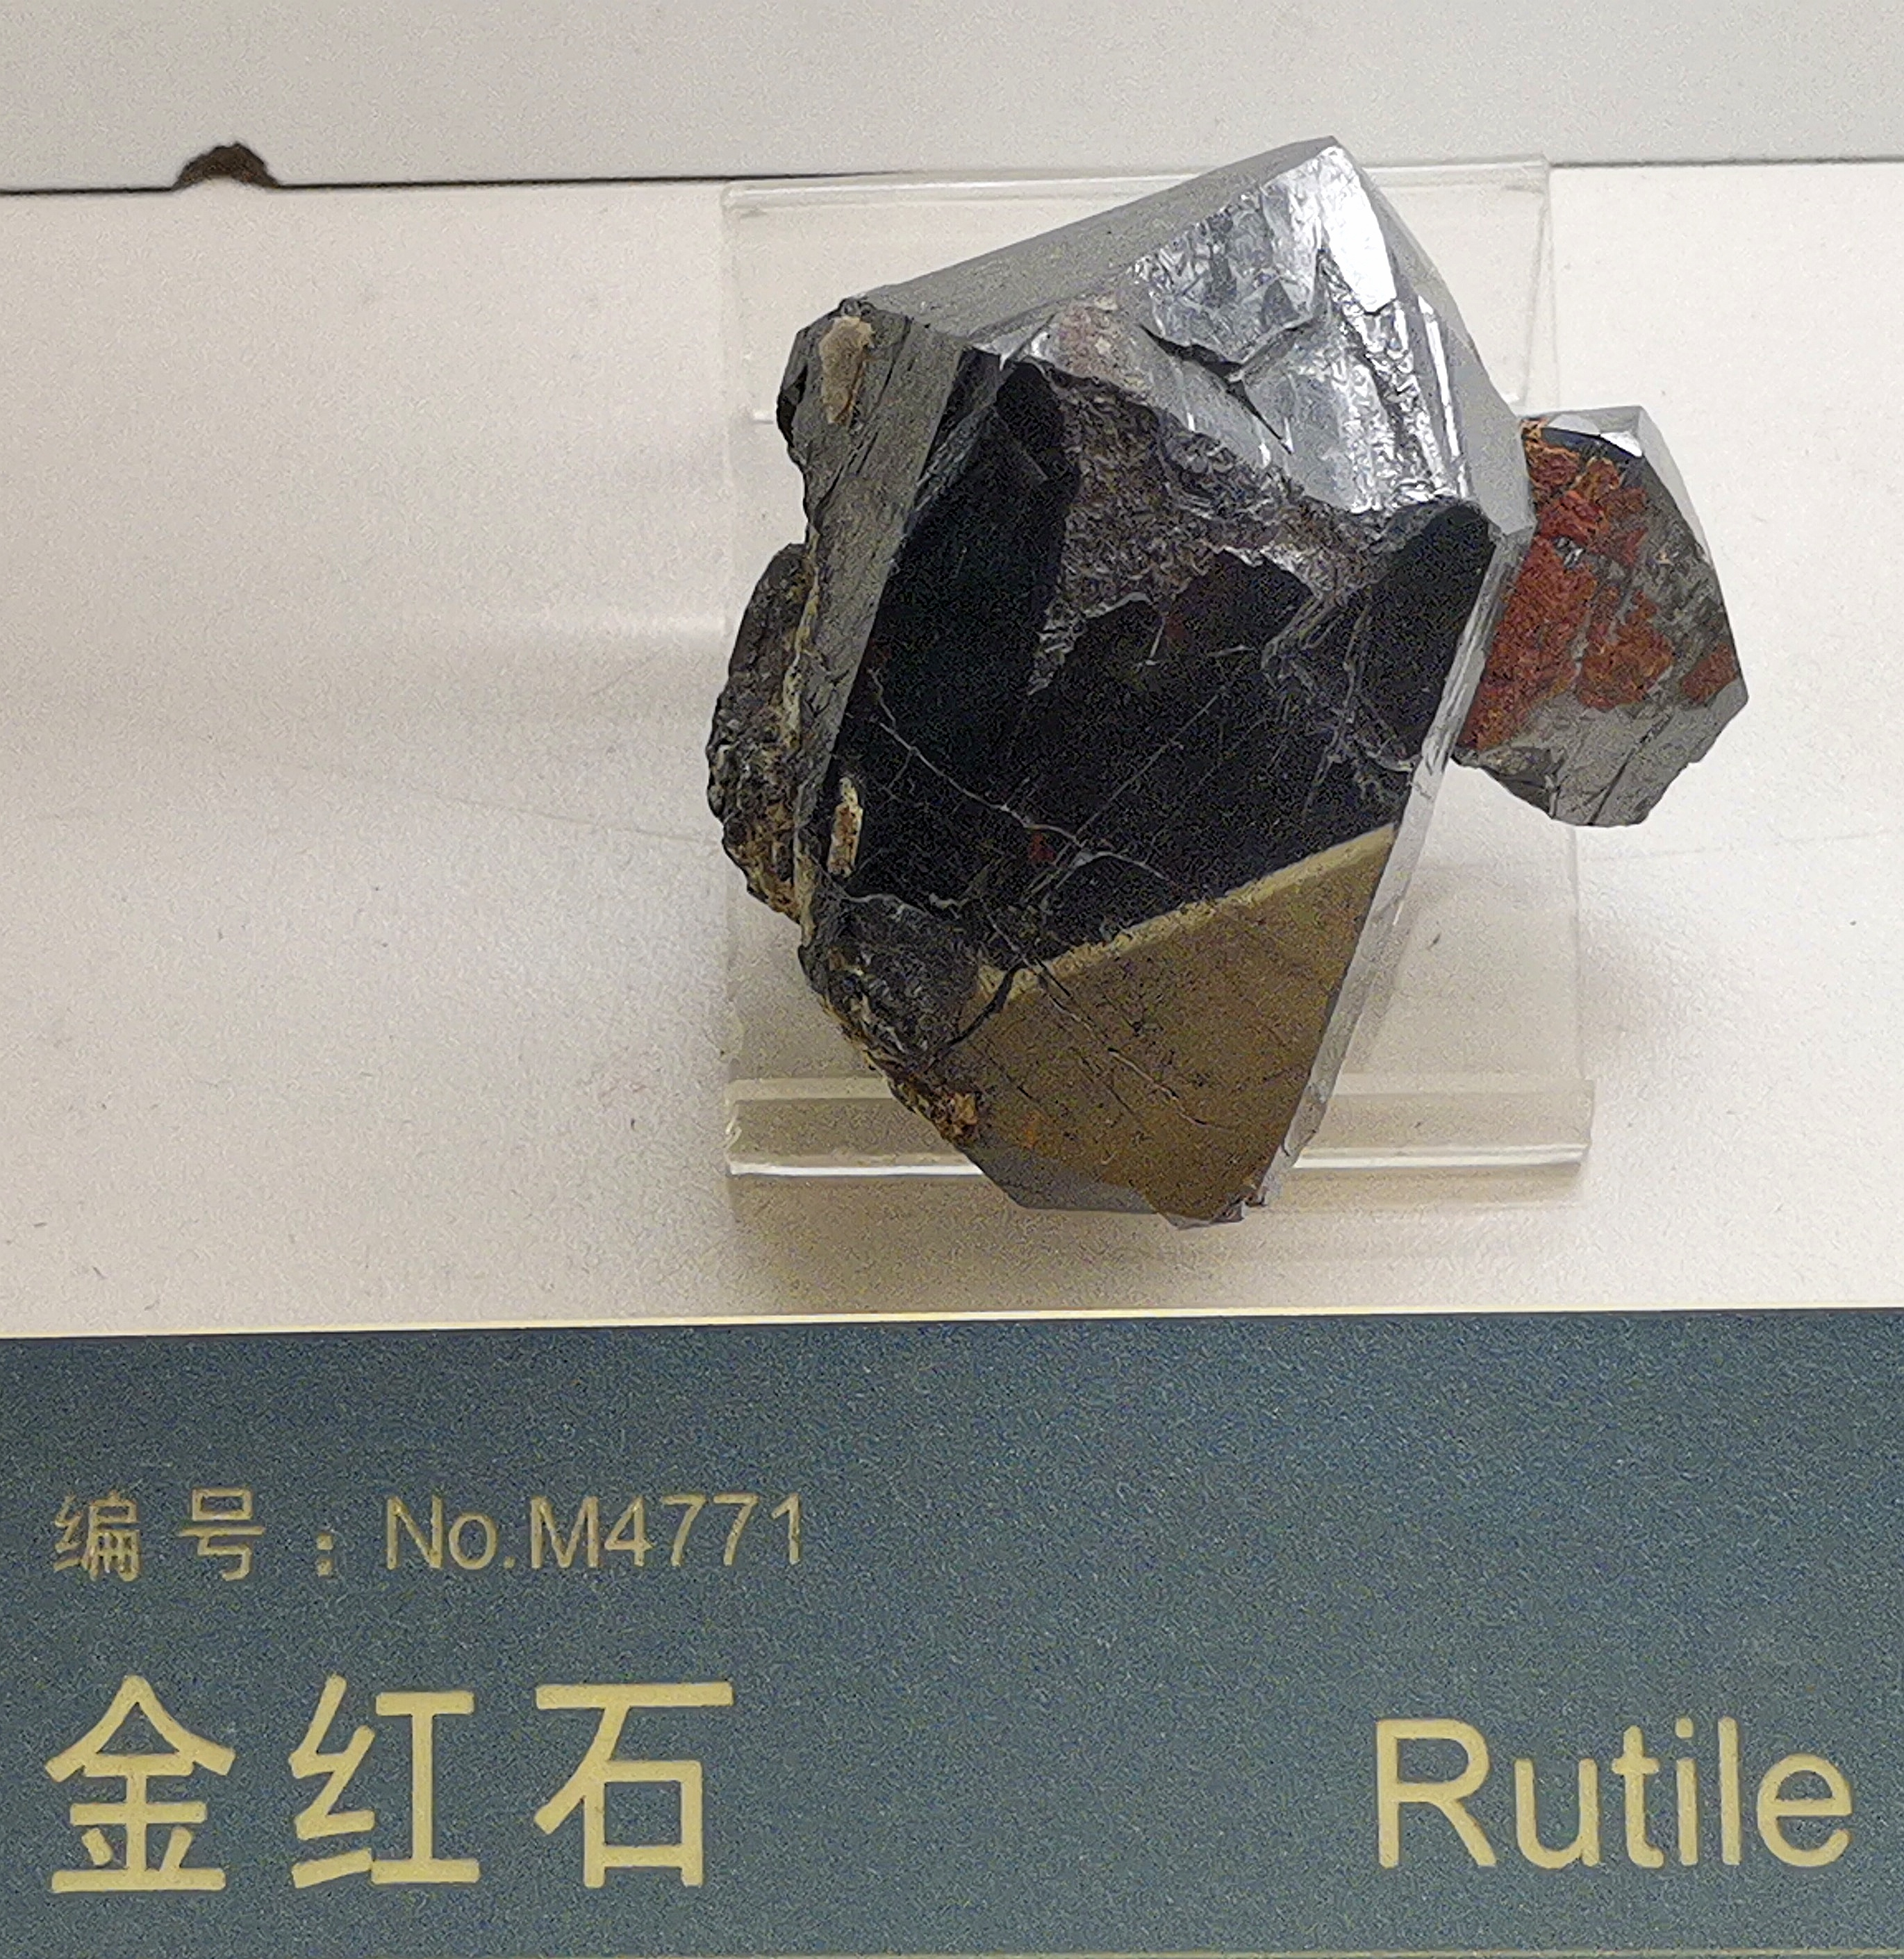
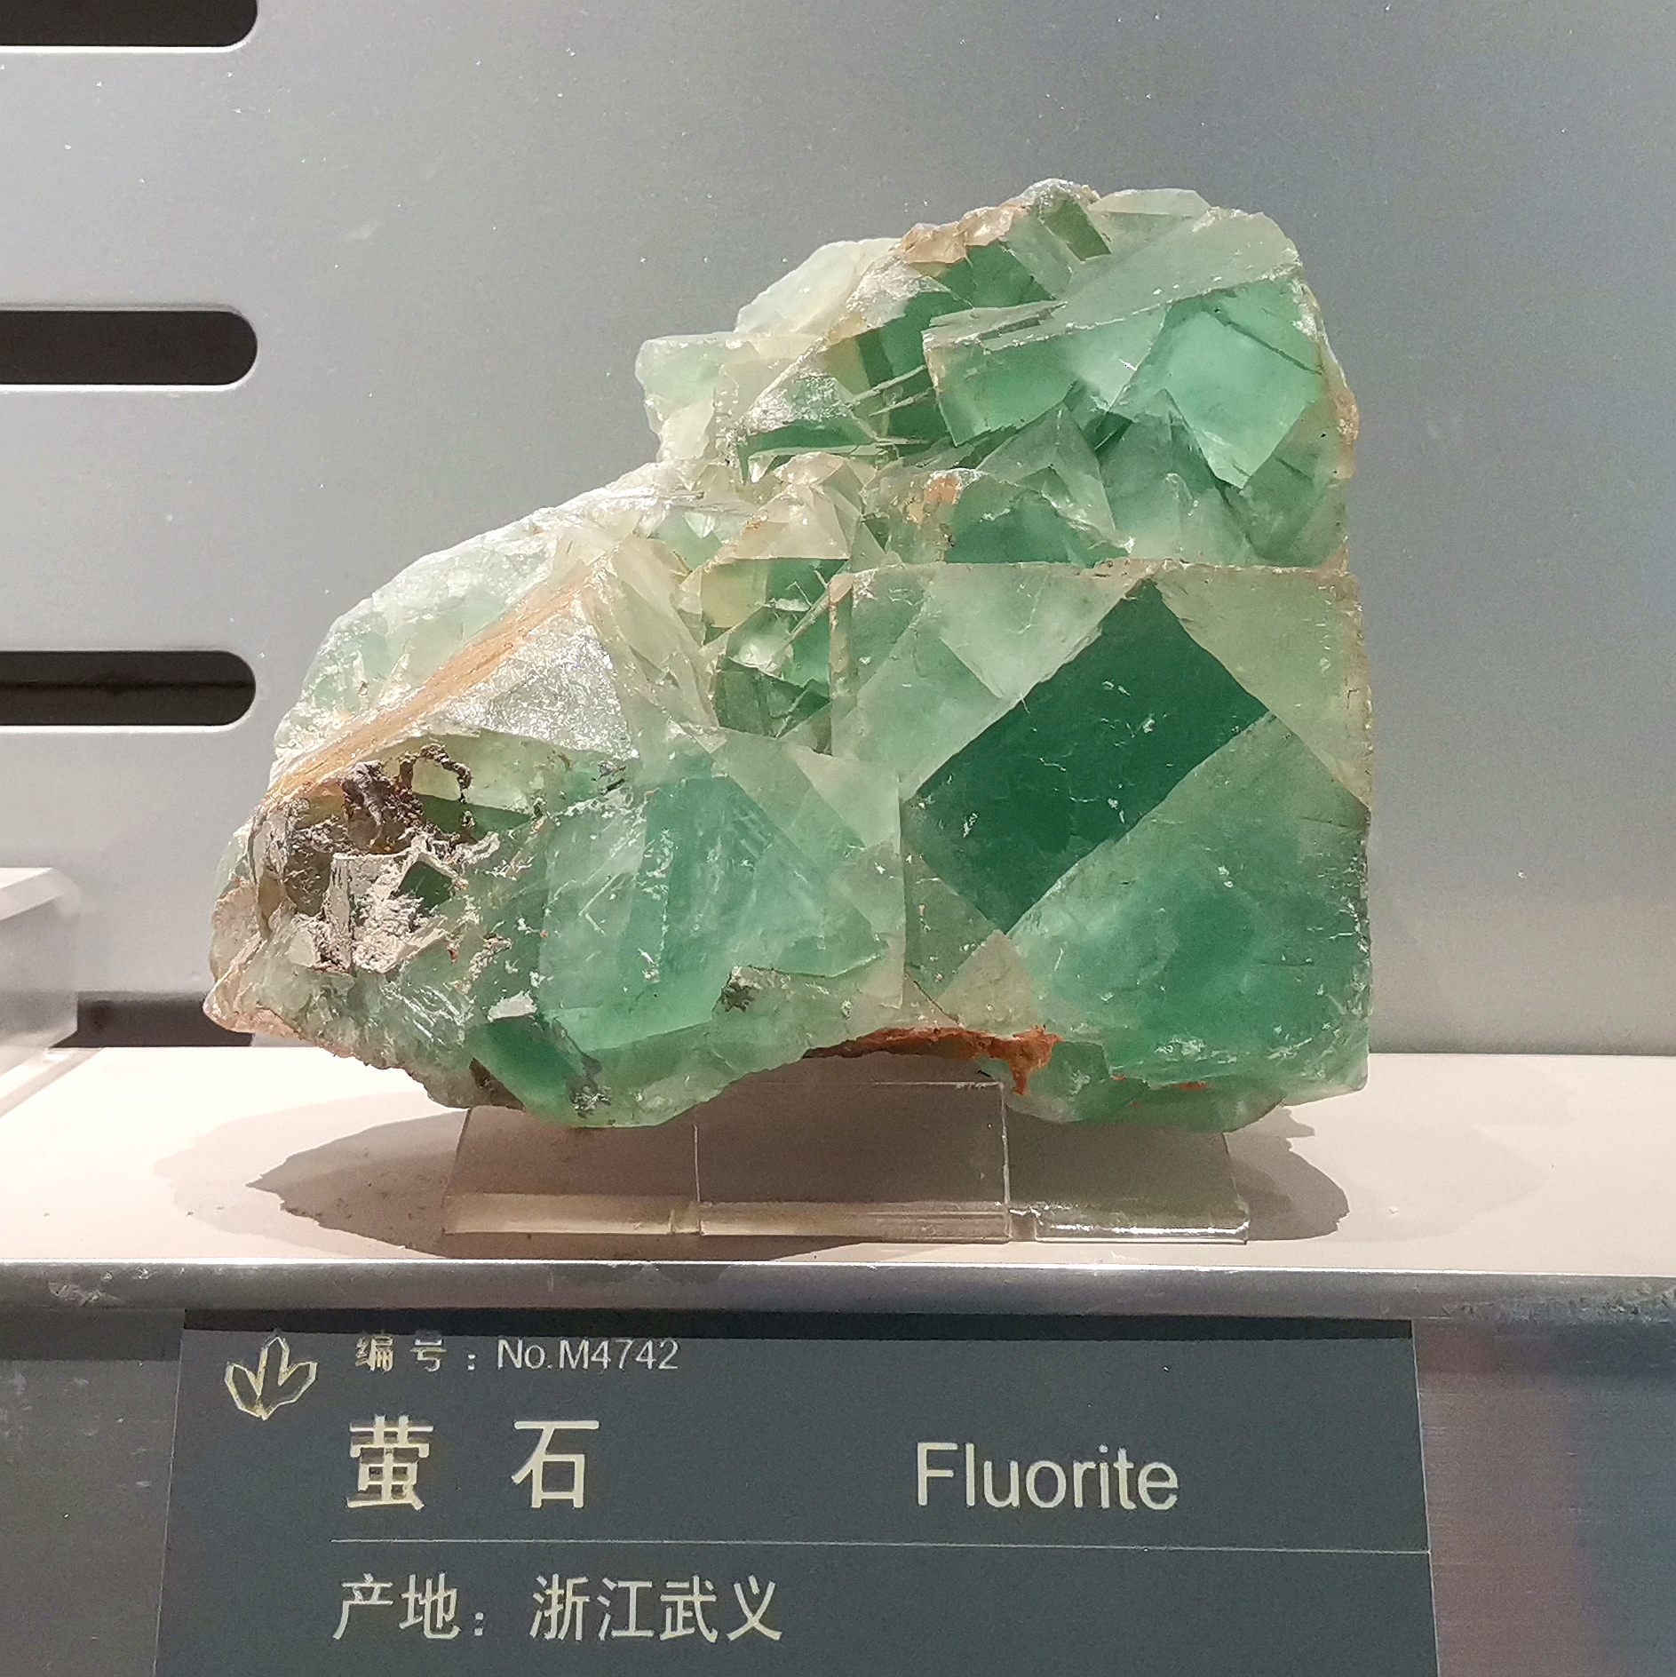
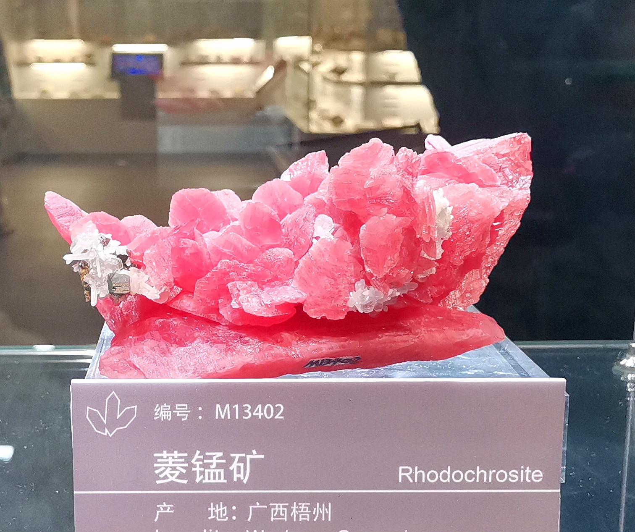
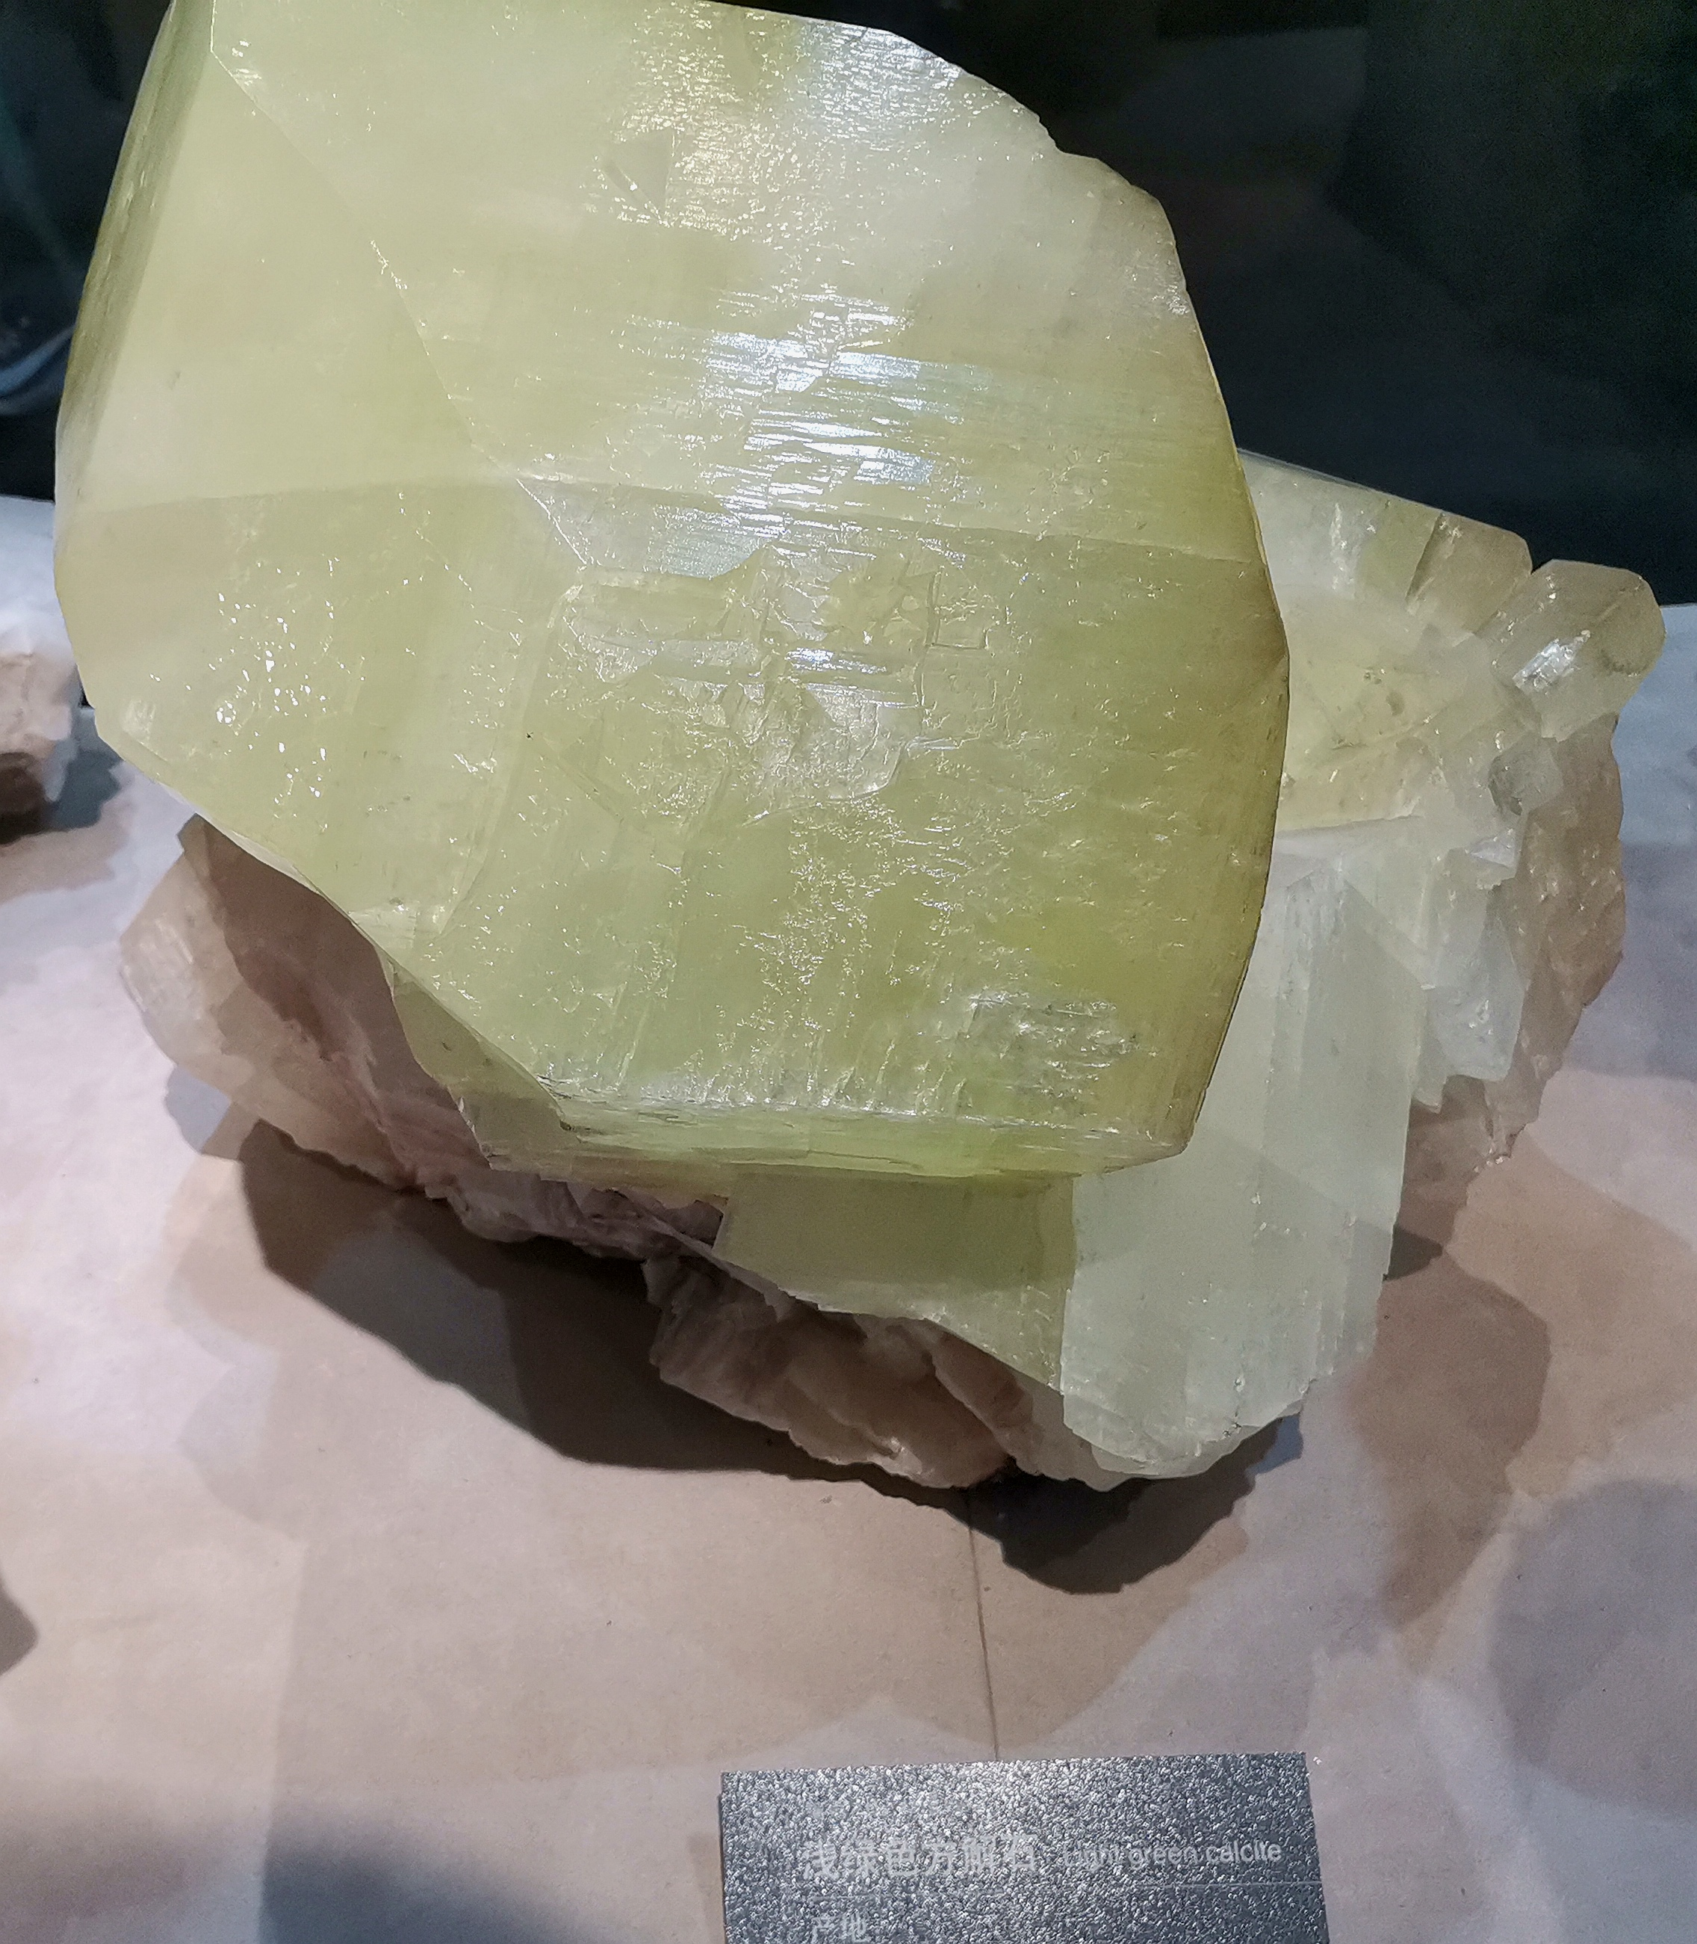
馆藏精选与特色展品

Slide 15
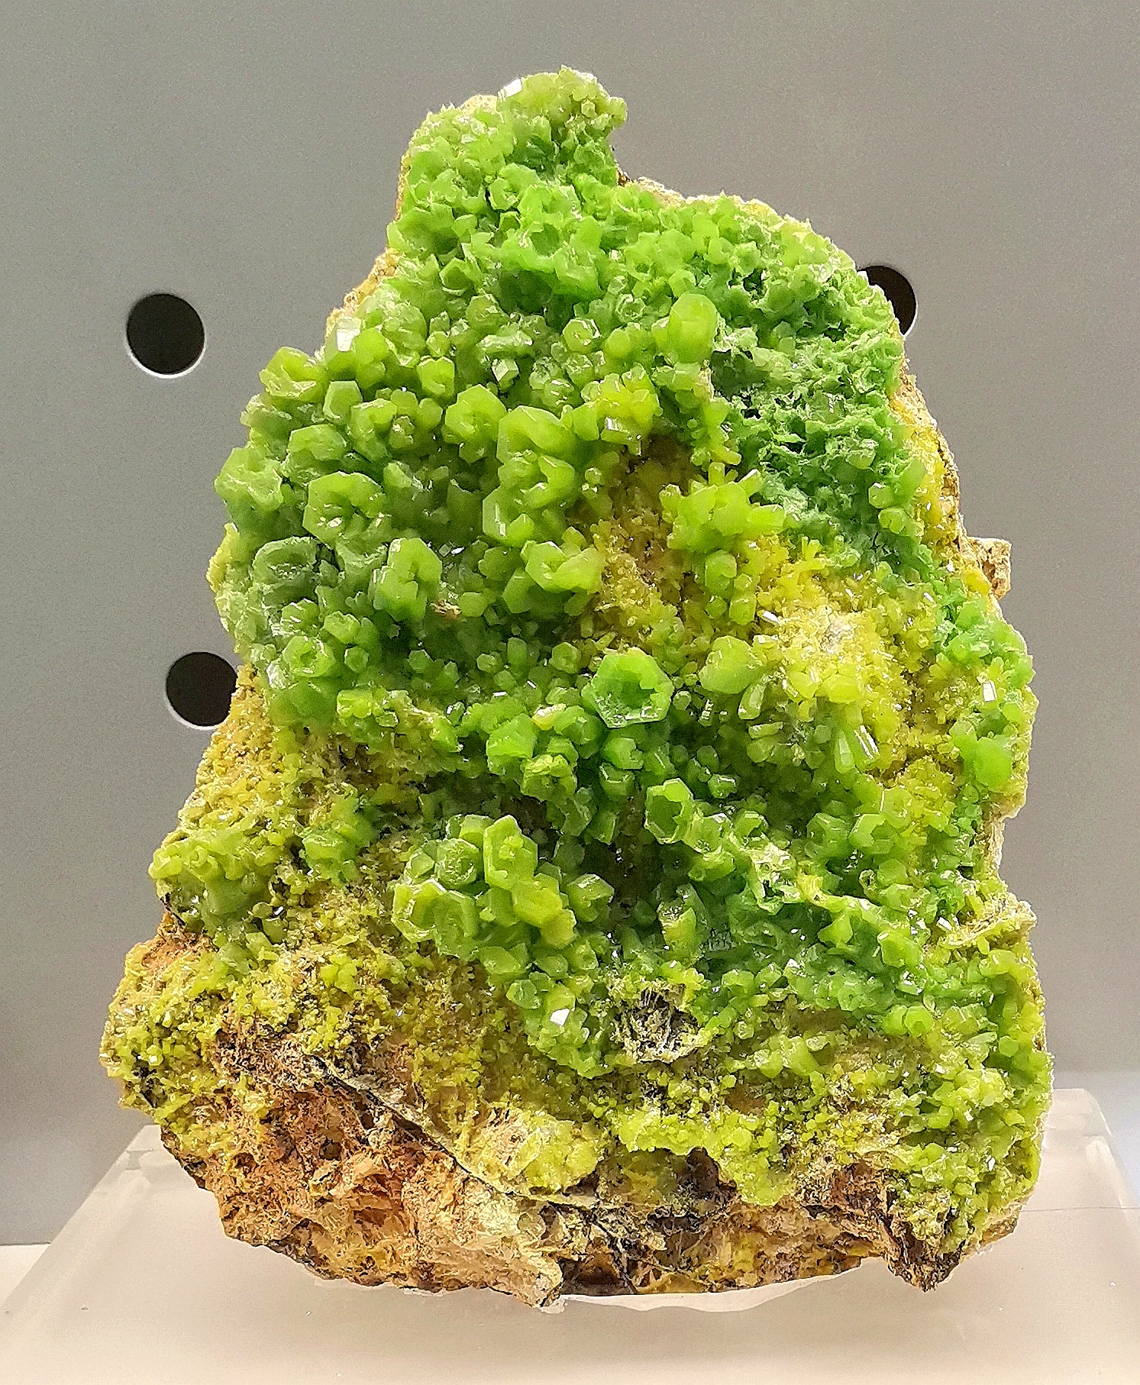
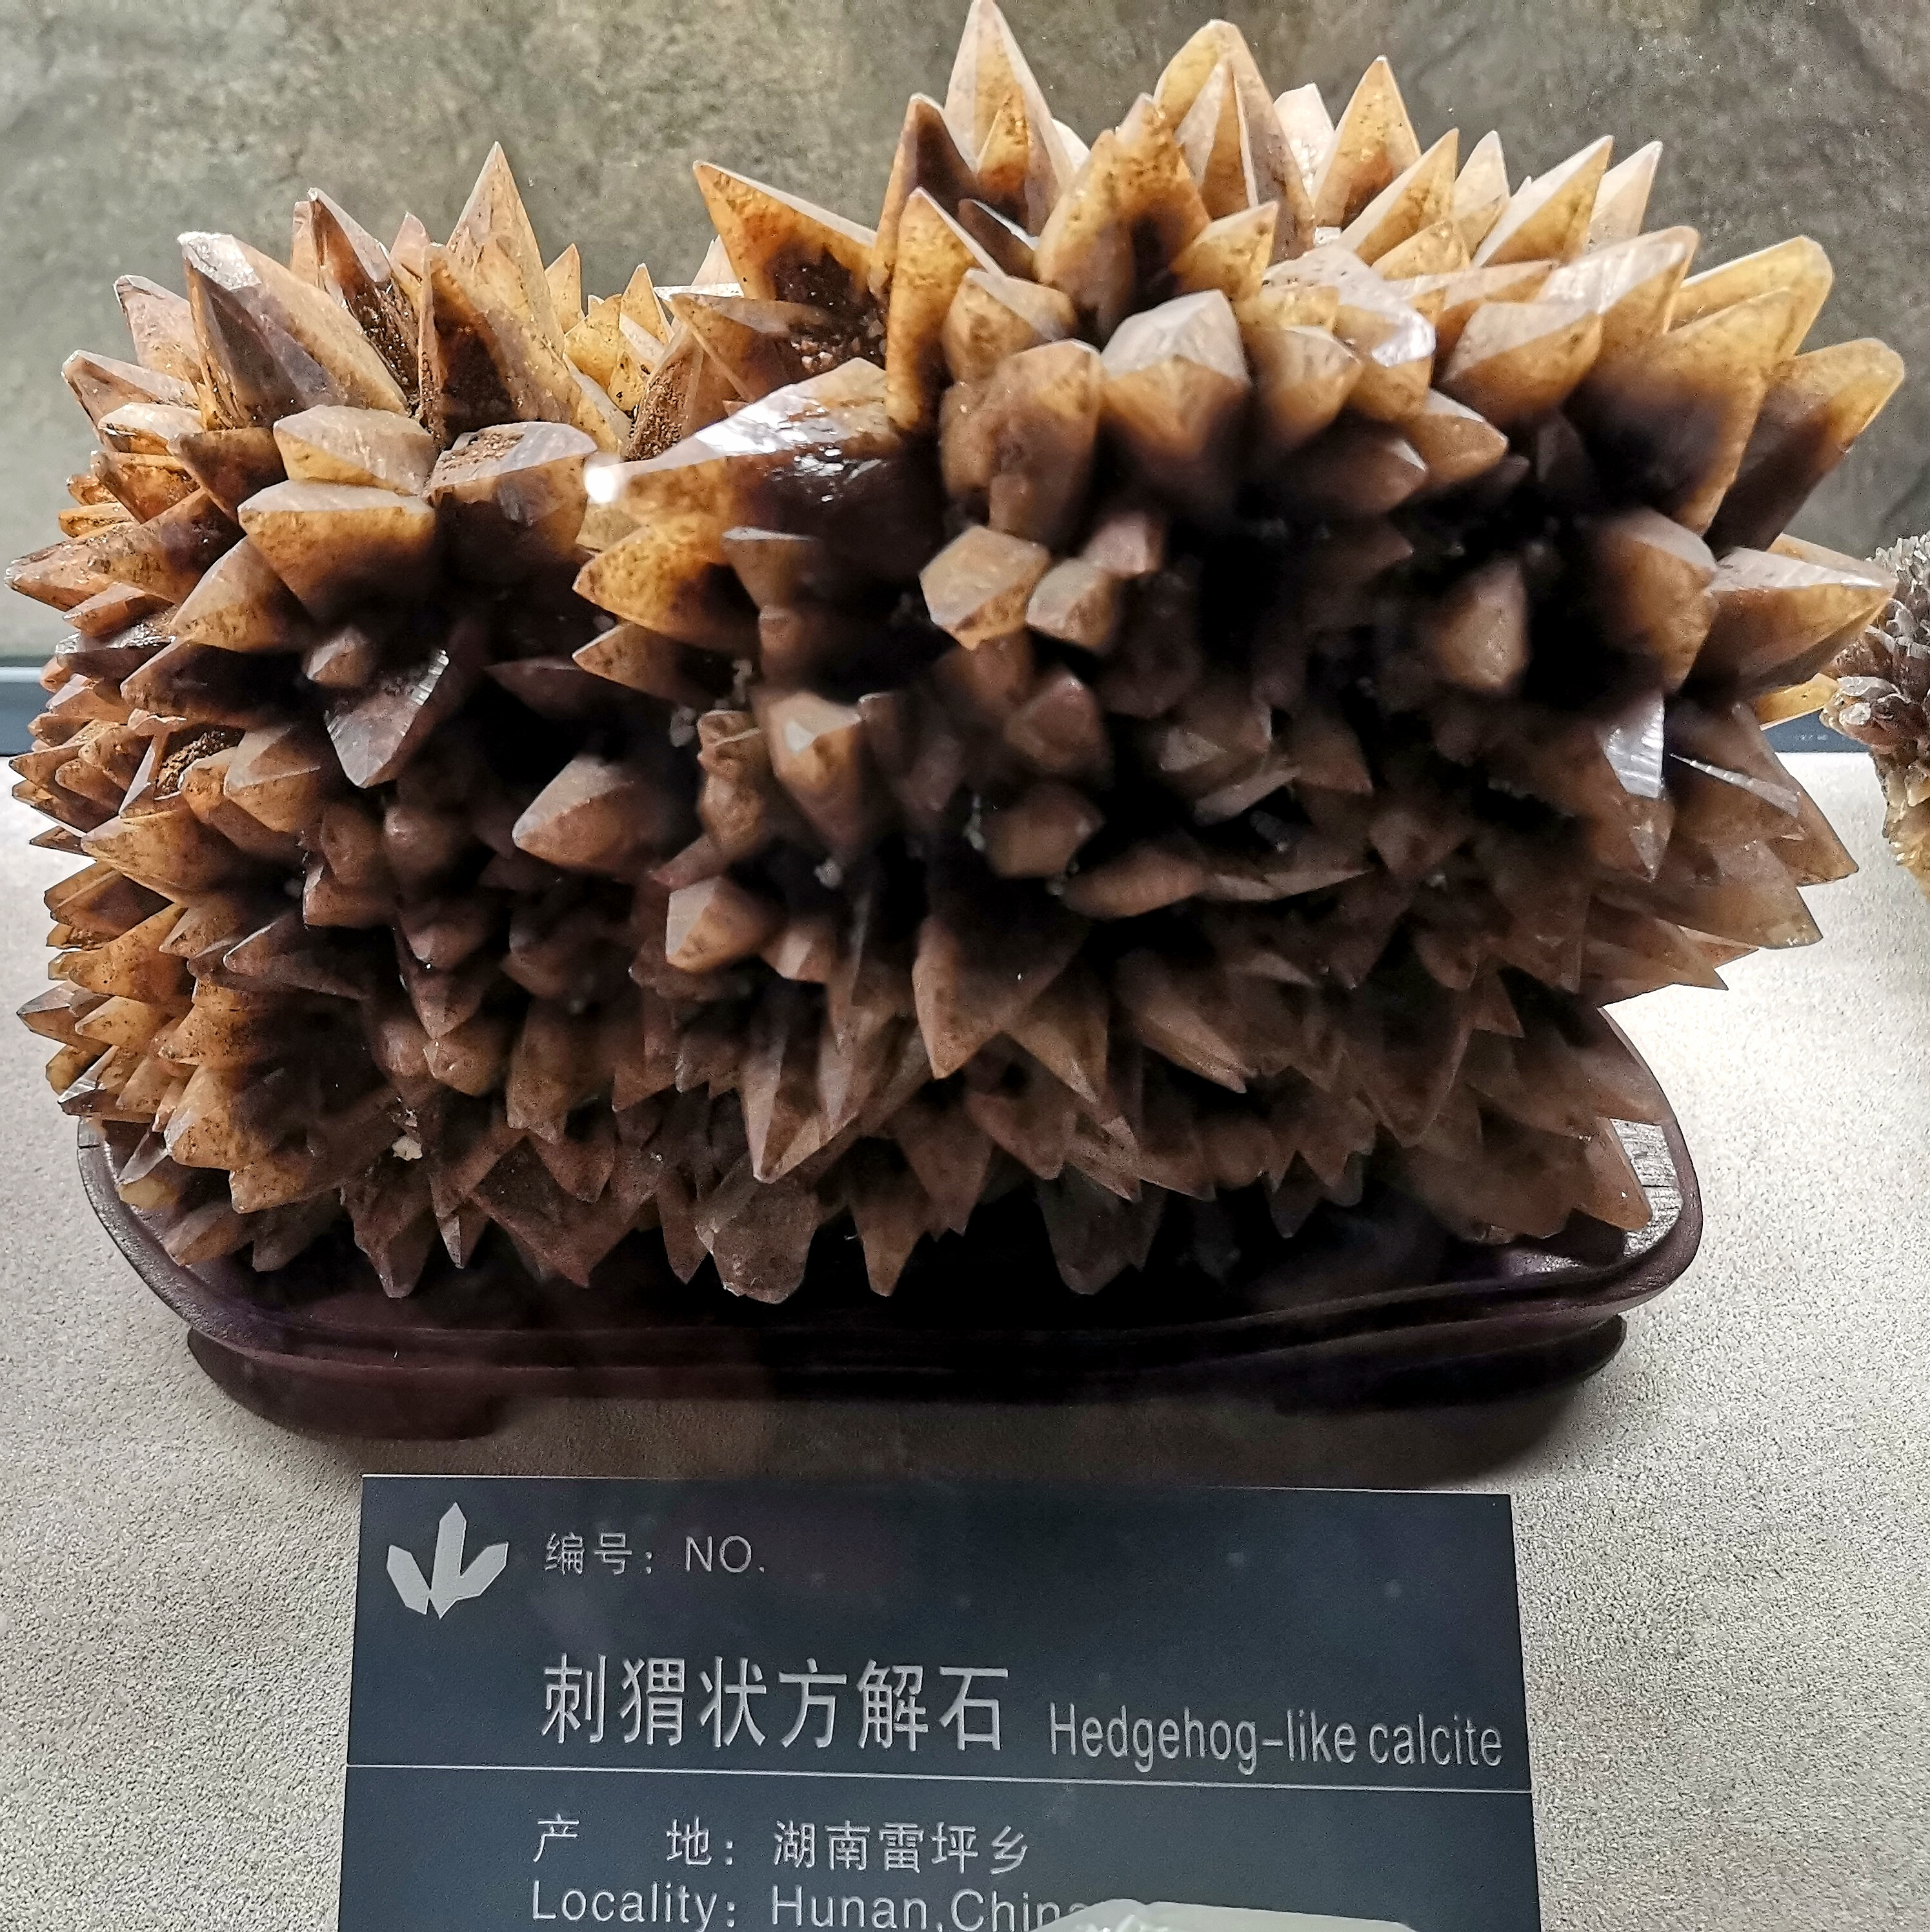
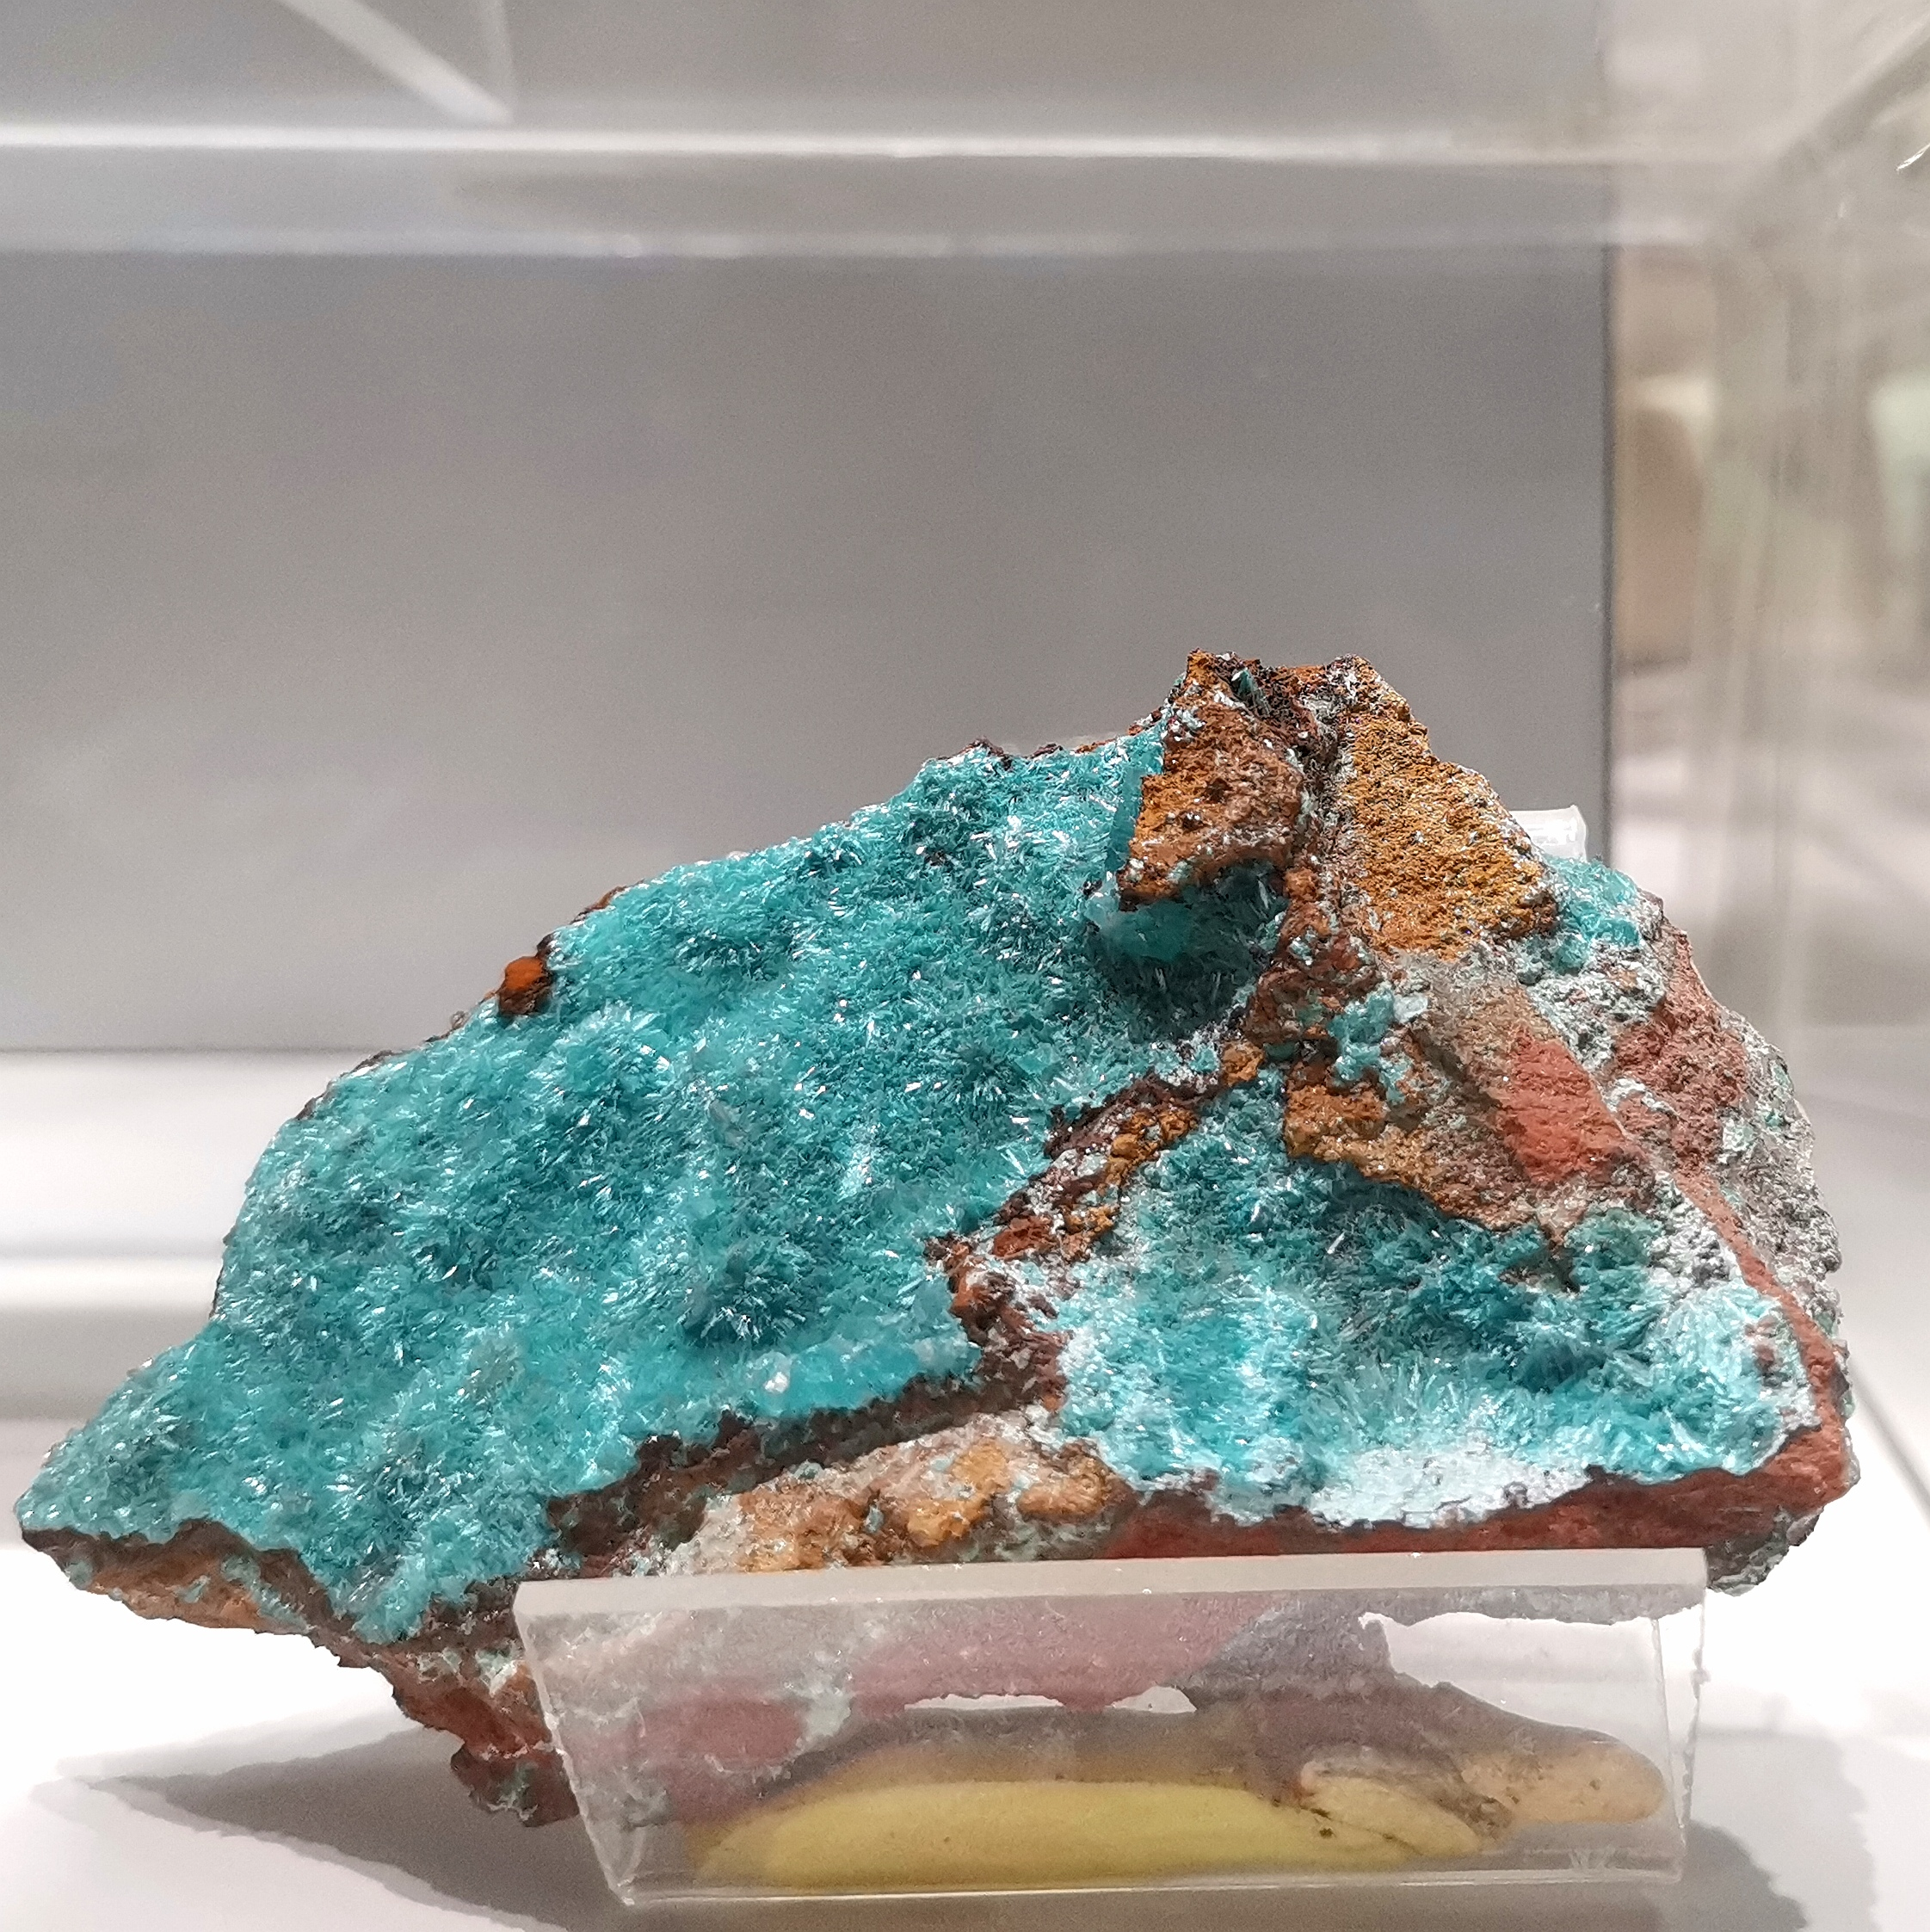
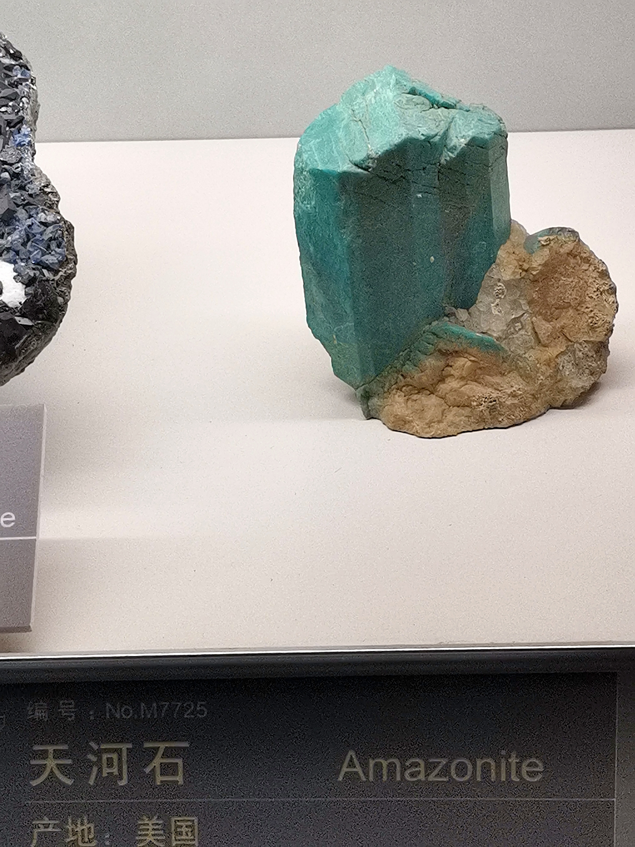
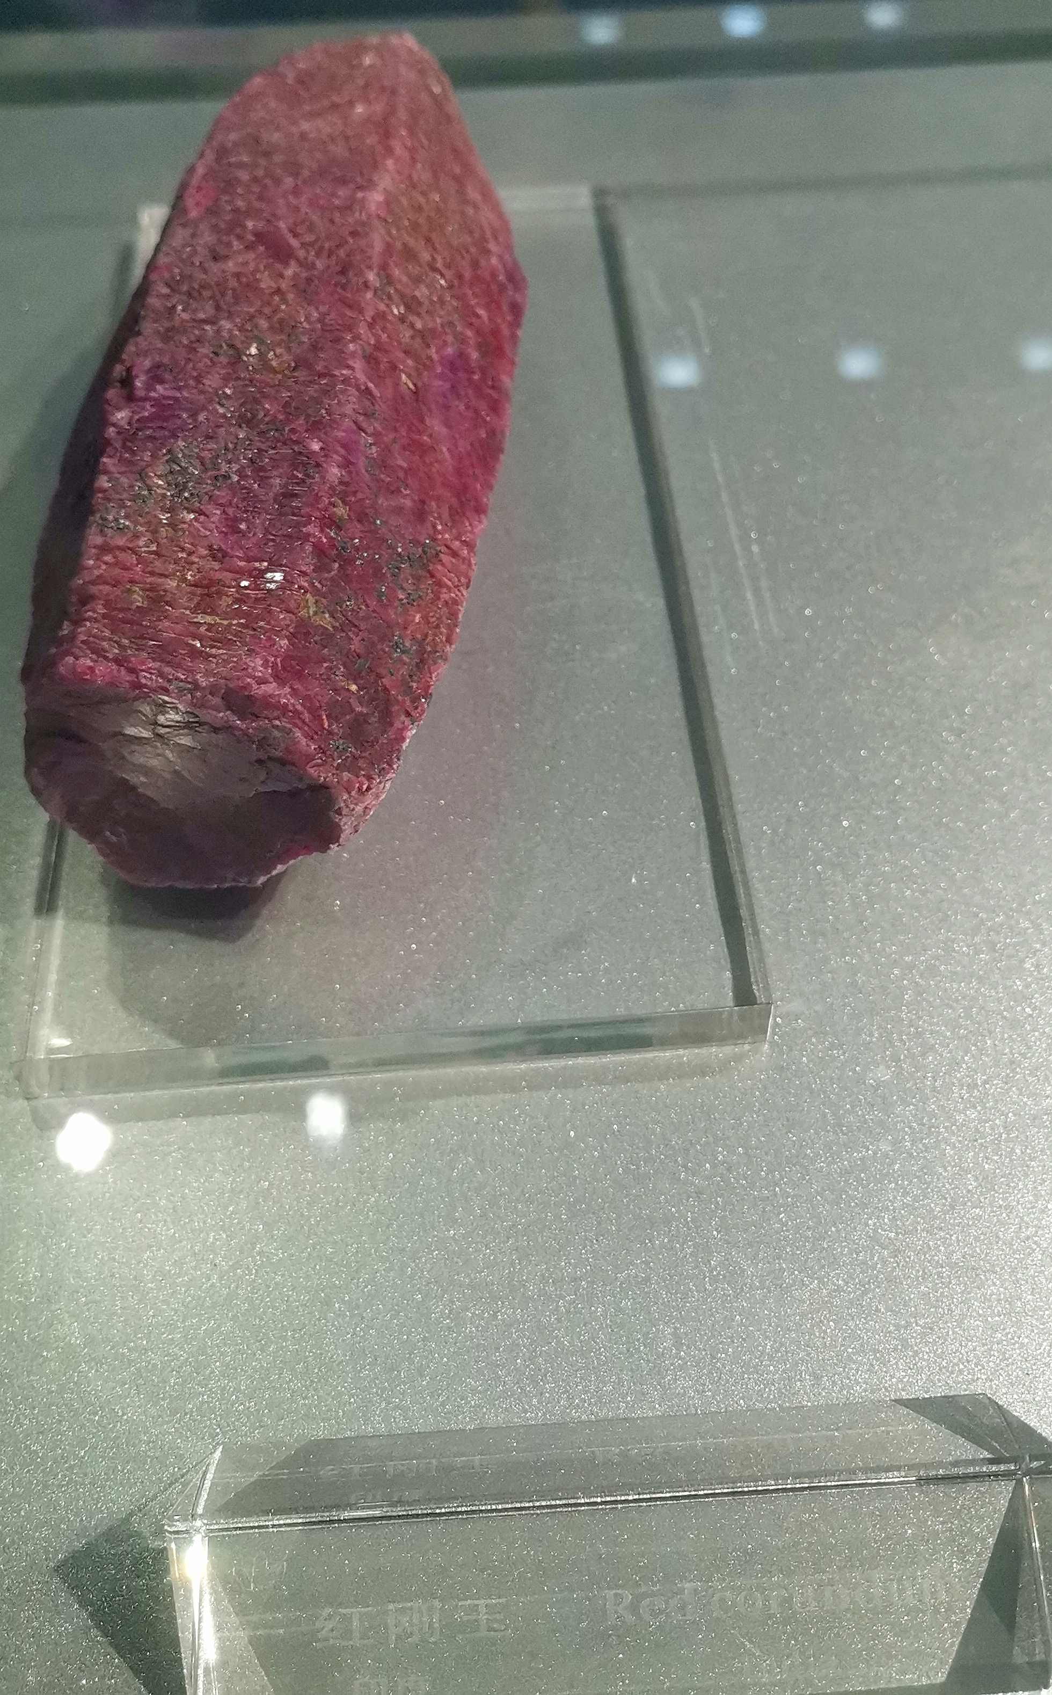
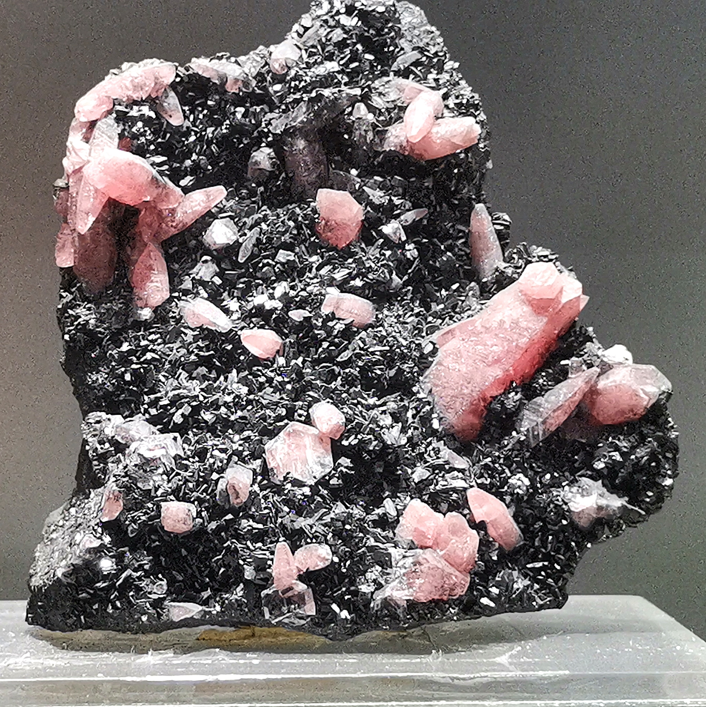
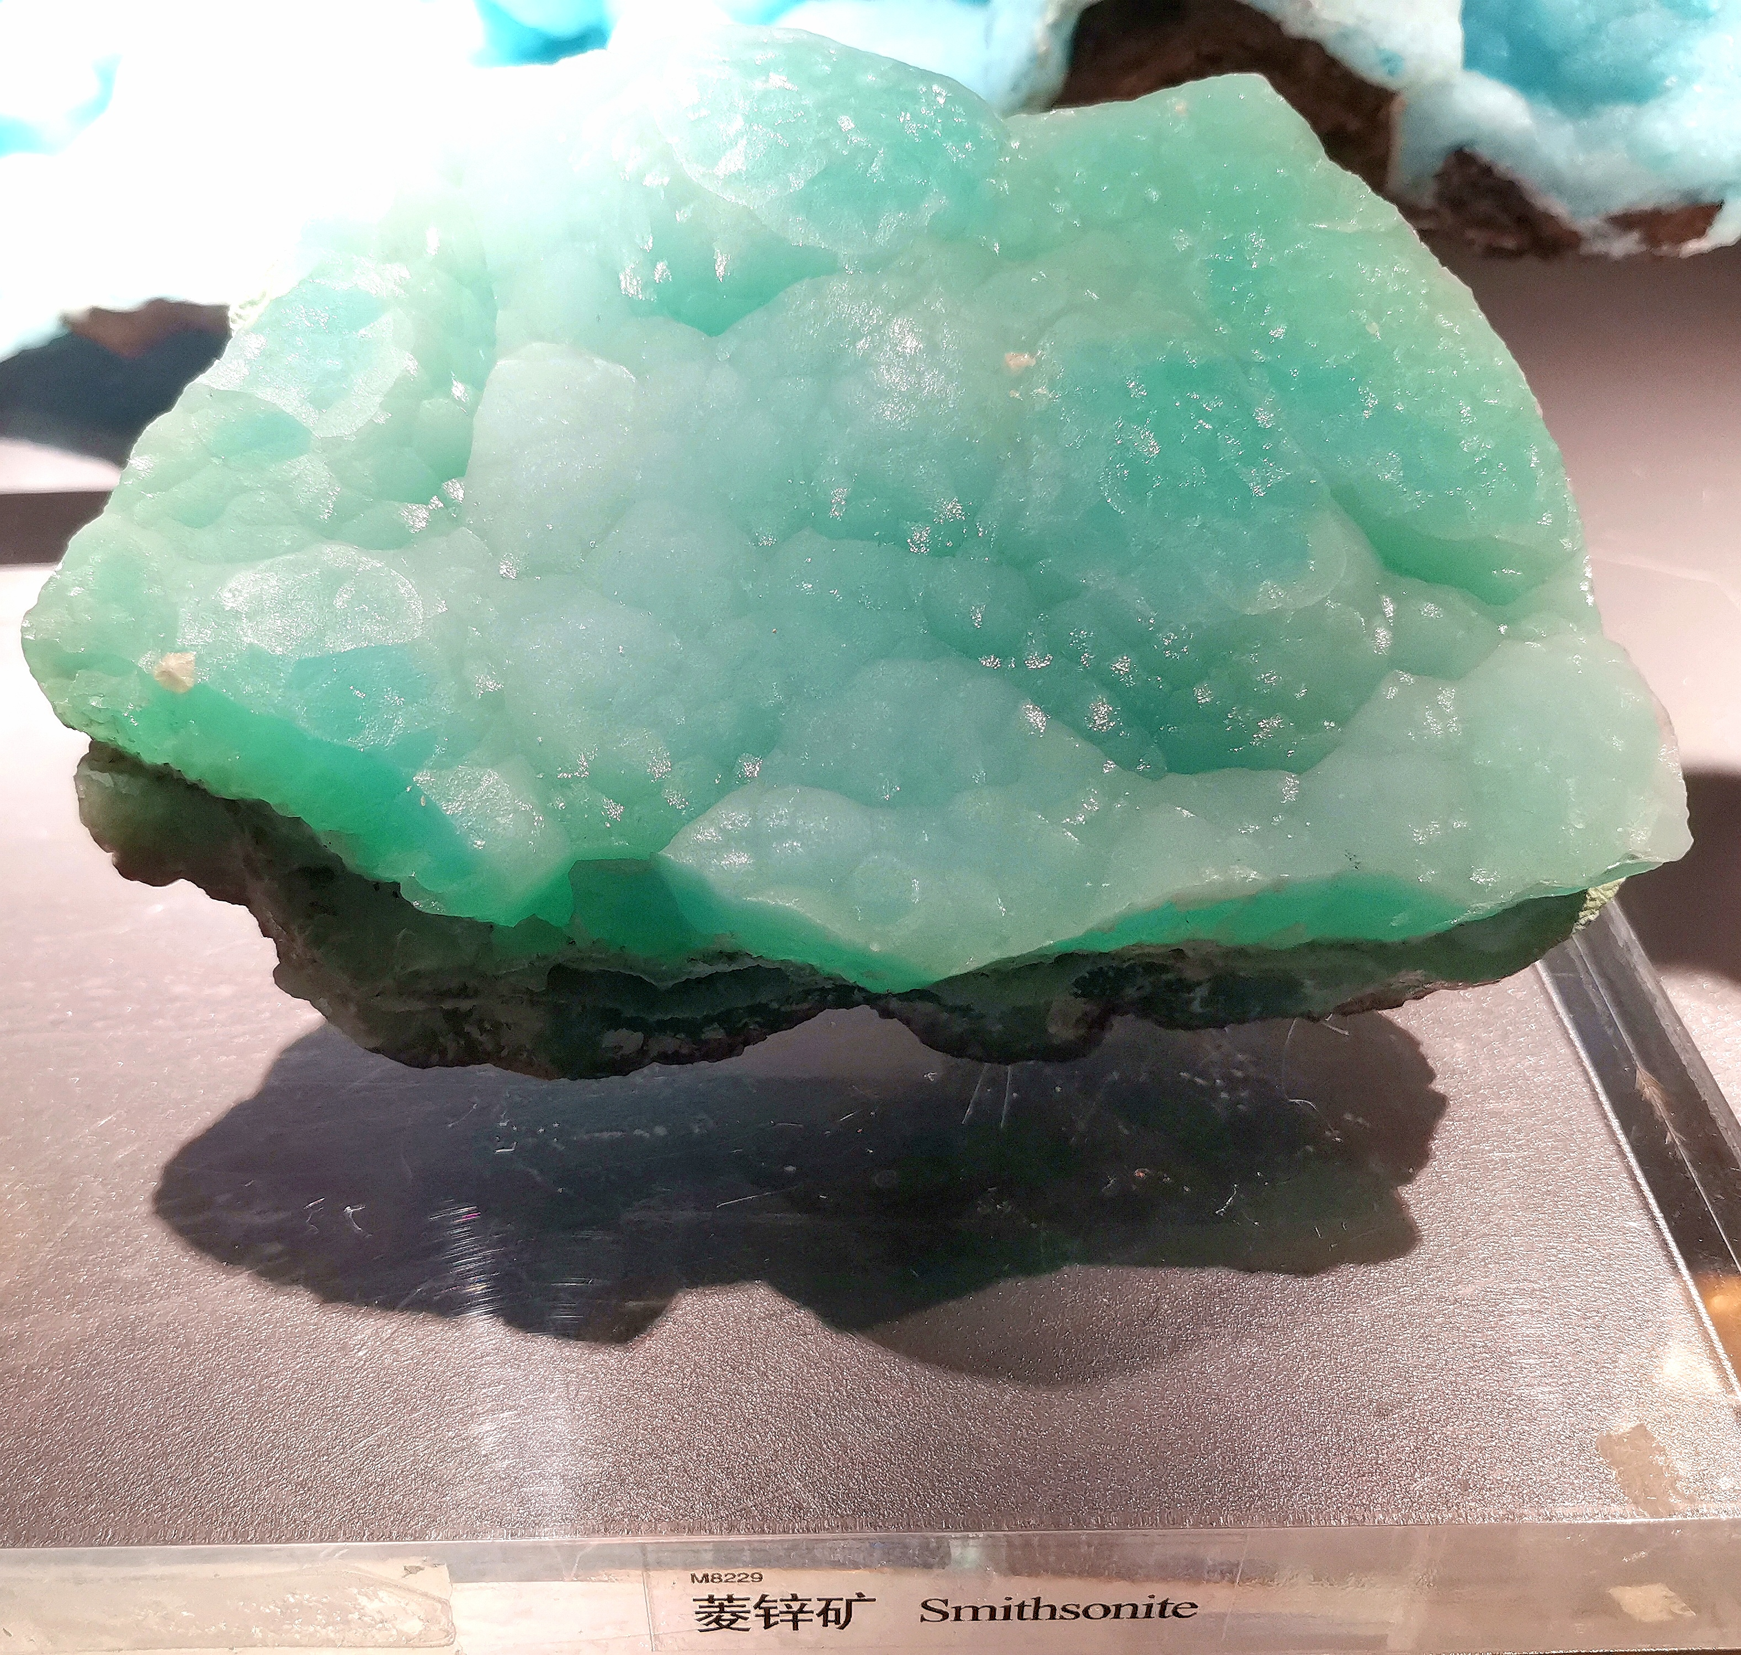
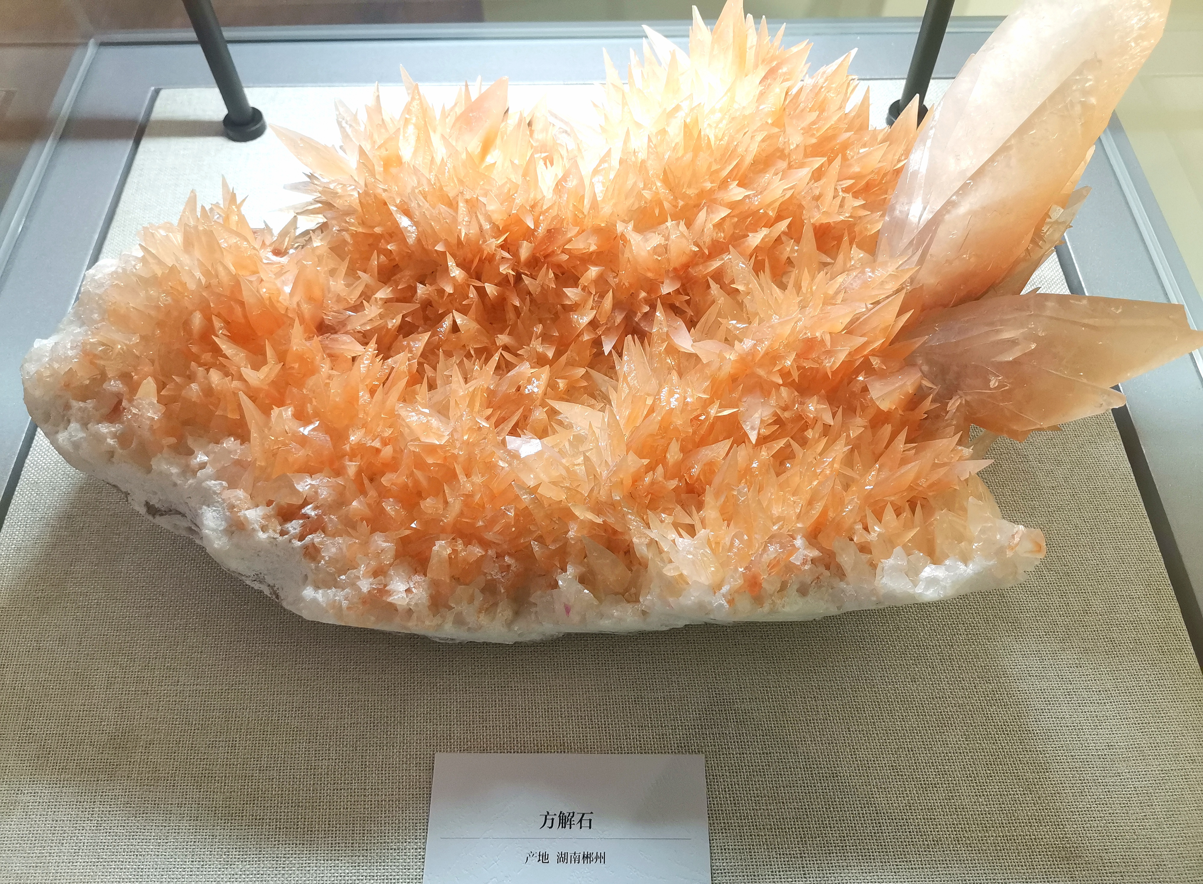
馆藏精选与特色展品

Slide 16
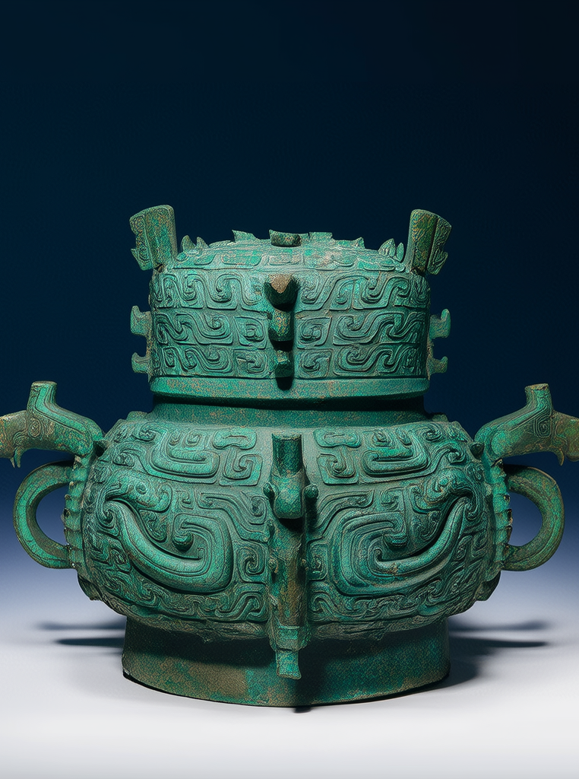
典藏立馆理念与价值
矿石之美
科研价值
中国地质博物馆收藏了无数珍贵矿石，如璀璨夺目的萤石、形态各异的水晶，展现了地球亿万年的历史变迁和自然界的鬼斧神工.
这些矿石不仅是自然美的体现，更是科学研究的宝贵资料，对于地质学、矿物学等领域的研究具有不可替代的作用.
教育意义
文化传承
博物馆通过展览和科普活动，让公众尤其是青少年了解地球科学，激发他们对自然科学的兴趣和探索精神.
矿石作为地球的瑰宝，承载着丰富的文化内涵，反映了人类对自然的认识和敬畏，是中华文明的重要组成部分.
保护责任
面对矿产资源的有限性和环境问题，博物馆倡导公众增强环保意识，珍惜自然资源，共同守护地球家园.

Slide 17
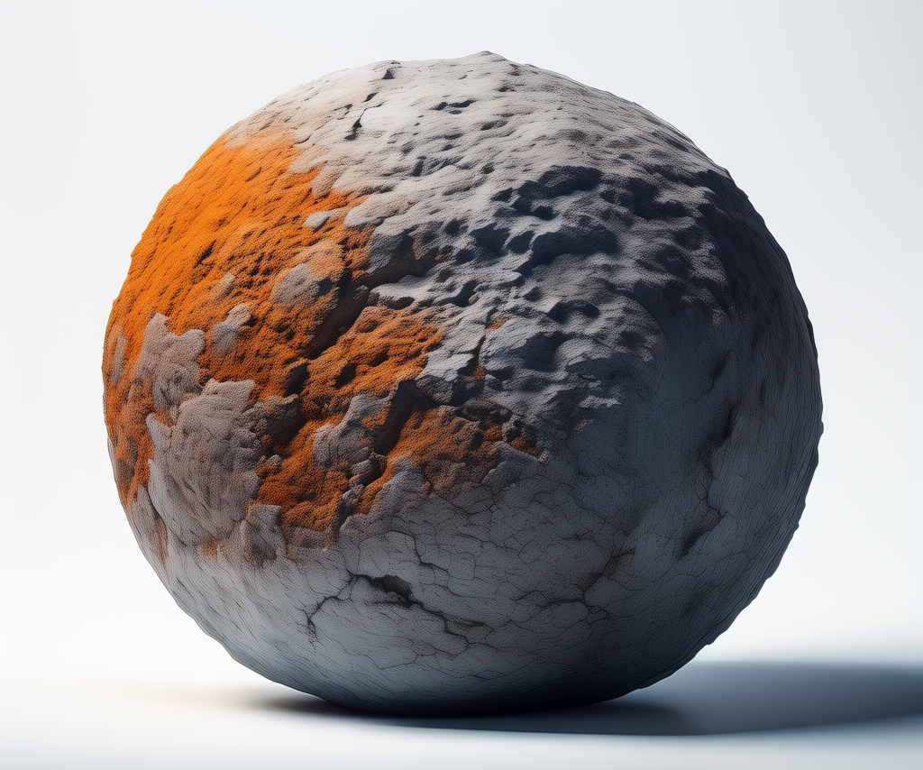

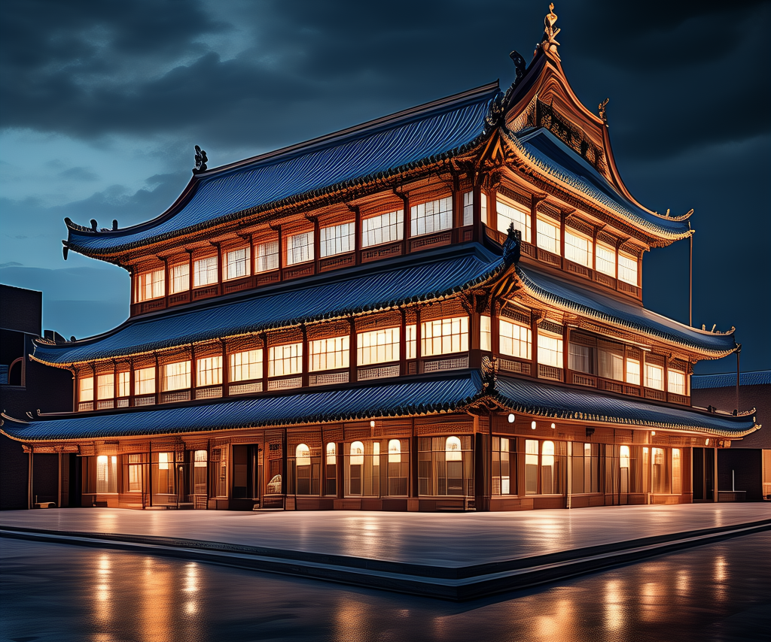
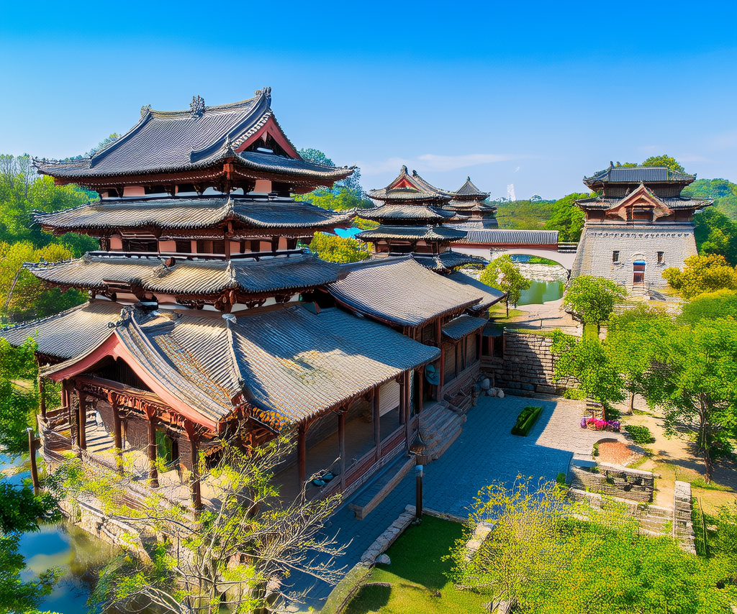
博物馆的教育与研究功能
教育基地
科研平台
文化窗口
保护传承
中国地质博物馆作为教育基地，通过丰富的矿石展品，激发公众对地球科学的兴趣，提供实地学习机会，增强科普教育效果。
博物馆收藏的矿石珍宝是科学研究的宝贵资源，支持地质学、矿物学等领域的深入探索，促进学术交流与创新。
矿石不仅是自然界的瑰宝，也承载着人类历史与文化的记忆，博物馆通过展览，展现矿石背后的故事，增进文化认同感。
面对矿产资源的有限性，博物馆承担起保护矿石遗产的责任，通过科学管理与合理展示，实现矿石资源的可持续利用与传承。

Slide 18
04
矿石的文化与应用

Slide 19

历史与文化传承：古代记载与文物
01
02
古籍记载
文物见证
《山海经》等古籍中，记录了古人对矿石的认识与分类，体现了早期的矿物学思想。
中国地质博物馆藏有大量古代矿石工具，如青铜器、玉器，见证了矿石在古代社会的应用与地位。
03
04
文化象征
科技发展
矿石在中国文化中常被赋予吉祥寓意，如翡翠象征高贵，玛瑙代表平安，反映了人们的精神追求。
古代矿石开采与加工技术的进步，推动了冶金、陶瓷等行业的发展，对后世科技产生了深远影响。
05
艺术创作
矿石的色彩与纹理激发了艺术家的灵感，成为绘画、雕塑等艺术作品的重要元素，展现了自然之美。

Slide 20
现代价值：工业与宝石鉴赏
工业基石
宝石魅力
科研价值
经济贡献
矿石是现代工业的基石，如铁矿石用于钢铁生产，铜矿石用于电子行业，铝土矿用于航空材料，展现了矿石在工业领域的广泛应用和重要性.
宝石级矿石如钻石、翡翠、红蓝宝石等，不仅具有极高的美学价值，还蕴含深厚的文化意义，成为珠宝鉴赏的重要对象.
矿石研究有助于理解地球历史和地质变迁，中国地质博物馆收藏的矿石标本，为科学研究提供了宝贵的实物资料.
矿产资源的开采和加工是国家经济的重要组成部分，矿石贸易促进了全球资源的优化配置，对世界经济有着深远影响.
文化传承
矿石及其制品在人类文明史上扮演了重要角色，从古代的玉器到现代的珠宝设计，矿石承载着丰富的文化内涵和艺术价值.

Slide 21




矿石在社会生活中的角色
矿石之美
矿石之用
矿石文化
矿石保护
中国地质博物馆收藏了无数珍贵矿石，它们不仅是地球历史的见证，更是自然艺术的杰作，吸引着全球科学家和爱好者的目光。
从古代的工具制造到现代的高科技产业，矿石在人类社会发展中扮演着不可或缺的角色，如铜矿用于制作古代兵器，硅石则是现代电子工业的基础。
矿石不仅具有实用价值，还承载着深厚的文化意义，如翡翠在中国被视为吉祥之物，象征着权力与财富，深受皇室贵族喜爱。
随着矿产资源的日益枯竭，保护矿石资源成为全球共识，中国地质博物馆通过展览和教育活动，提高公众对矿石保护意识，倡导可持续发展。

Slide 22



可持续开发与保护倡议
矿石之美
绿色开采
中国地质博物馆藏品展示了地球亿万年演变的奇迹，矿石不仅是自然的艺术品，更是科学研究的宝贵资料，体现了矿石文化的深厚底蕴.
倡导可持续开发理念，采用环保技术减少对环境的影响，确保矿产资源的合理利用，平衡经济发展与生态保护的关系.
科普教育
通过举办展览和讲座，提高公众对矿石科学的认识，增强保护自然资源的意识，推动社会共同参与矿产资源的可持续管理.

Slide 23
THANKS

